Slide 1



PAGE_TITLE
CHAPTER
NAVBAR
C_TITLE
LIST_1
LIST_2
C_TITLE
LIST

Slide 2
PAGE_TITLE
CHAPTER
NAVBAR
학습 로드맵
C_TITLE
❶ 자바 기초
❹ OOP 기초
LIST_1
01 자바 시작하기
07 객체 지향 프로그래밍
02 변수, 타입, 연산자
08 객체 지향 프로그래밍의 활용
LIST_2
09 자바 API
Part 1
기본 문법
Part 2
객체 문법
❷ 메소드와 조건문
❺ OOP 심화
03 메소드
10 상속
04 조건문
11 인터페이스
12 예외 처리와 파일 입출력
❸ 반복문과 배열
❻ 프로젝트
05 반복문
13 실전 프로젝트: 영화 예매
06 배열
관리 프로그램
C_TITLE
LIST

Slide 3
PAGE_TITLE
CHAPTER
NAVBAR
C_TITLE
LIST_1
CH13
실전 프로젝트:
영화 예매 관리 프로그램
LIST_2
01
프로젝트 시작과 분석
02
프로젝트 설계
03
프로젝트 구현
C_TITLE
LIST

Slide 4
PAGE_TITLE
CHAPTER
NAVBAR
학습목표
Chapter 13 실전 프로젝트: 영화 예매 관리 프로그램
C_TITLE
LIST_1
프로젝트 진행 과정을 이해한다.
LIST_2
요구사항 분석을 통해 핵심 기능 추출과 시나리오 작성을 연습한다.
프로젝트 전반에 걸친 설계를 데이터, 화면, 클래스로 나누어 훈련한다.
설계를 기반으로 한 코드의 점진적 구현을 체득한다.
C_TITLE
LIST

Slide 5
PAGE_TITLE
CHAPTER
NAVBAR
C_TITLE
LIST_1
CH13
실전 프로젝트:
영화 예매 관리 프로그램
LIST_2
01
프로젝트 시작과 분석
02
프로젝트 설계
03
프로젝트 구현
C_TITLE
LIST

Slide 6
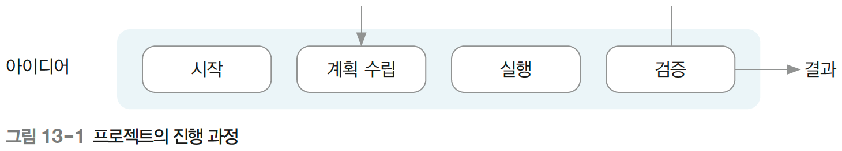
PAGE_TITLE
CHAPTER
NAVBAR
01 프로젝트 시작과 분석
Chapter 13 실전 프로젝트: 영화 예매 관리 프로그램
C_TITLE
Ⅰ. 프로젝트란
LIST_1
프로젝트(project)란 서비스 또는 결과 창출에 목적을 둔 일련의 과정
LIST_2
아이디어로부터 계획을 수립하고, 실행과 검증을 반복하여 최종 결과를 만드는 것
C_TITLE
LIST

Slide 7
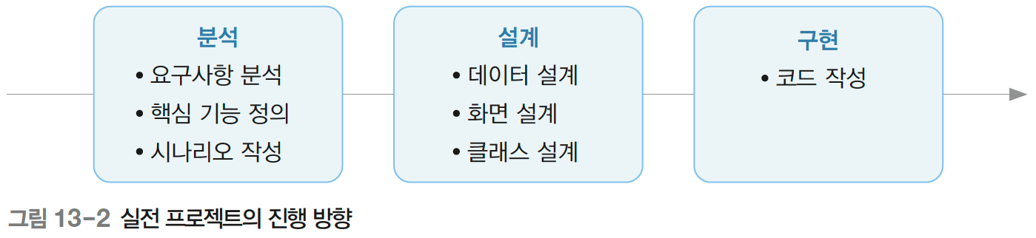
PAGE_TITLE
CHAPTER
NAVBAR
01 프로젝트 시작과 분석
Chapter 13 실전 프로젝트: 영화 예매 관리 프로그램
C_TITLE
Ⅱ. 실전 프로젝트의 진행 방향
LIST_1
'영화 예매 관리 프로그램' 작성을 위해 다음의 3단계로 진행한다
LIST_2
- 분석: 요구사항 분석을 통해 핵심 기능을 정의하고, 이를 기반으로
시나리오를 작성
- 설계: 분석을 기반으로 데이터, 화면, 클래스를 설계
- 구현: 설계를 기반으로 실제 프로그램 코드를 점진적으로 구현
C_TITLE
LIST

Slide 8
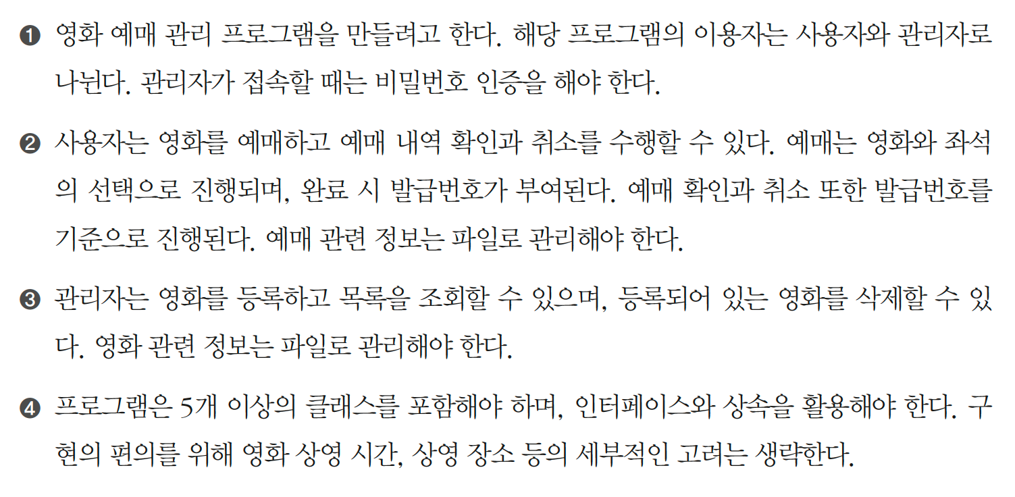
PAGE_TITLE
CHAPTER
NAVBAR
01 프로젝트 시작과 분석
Chapter 13 실전 프로젝트: 영화 예매 관리 프로그램
C_TITLE
Ⅲ. 요구사항 분석
LIST_1
'영화 예매 관리 프로그램'의 요구사항 분석 예
LIST_2
C_TITLE
LIST

Slide 9
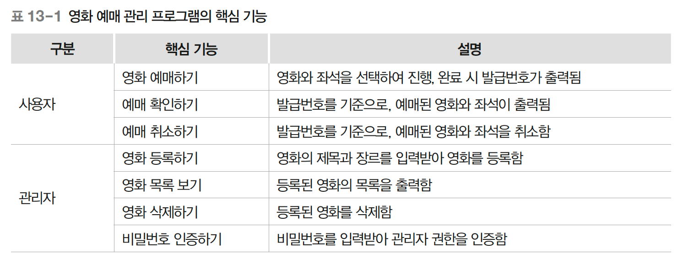
PAGE_TITLE
CHAPTER
NAVBAR
01 프로젝트 시작과 분석
Chapter 13 실전 프로젝트: 영화 예매 관리 프로그램
C_TITLE
Ⅳ. 핵심 기능 정의
LIST_1
요구사항 분석을 통해 정리한 '영화 예매 관리 프로그램'의 핵심 기능
LIST_2
C_TITLE
LIST

Slide 10
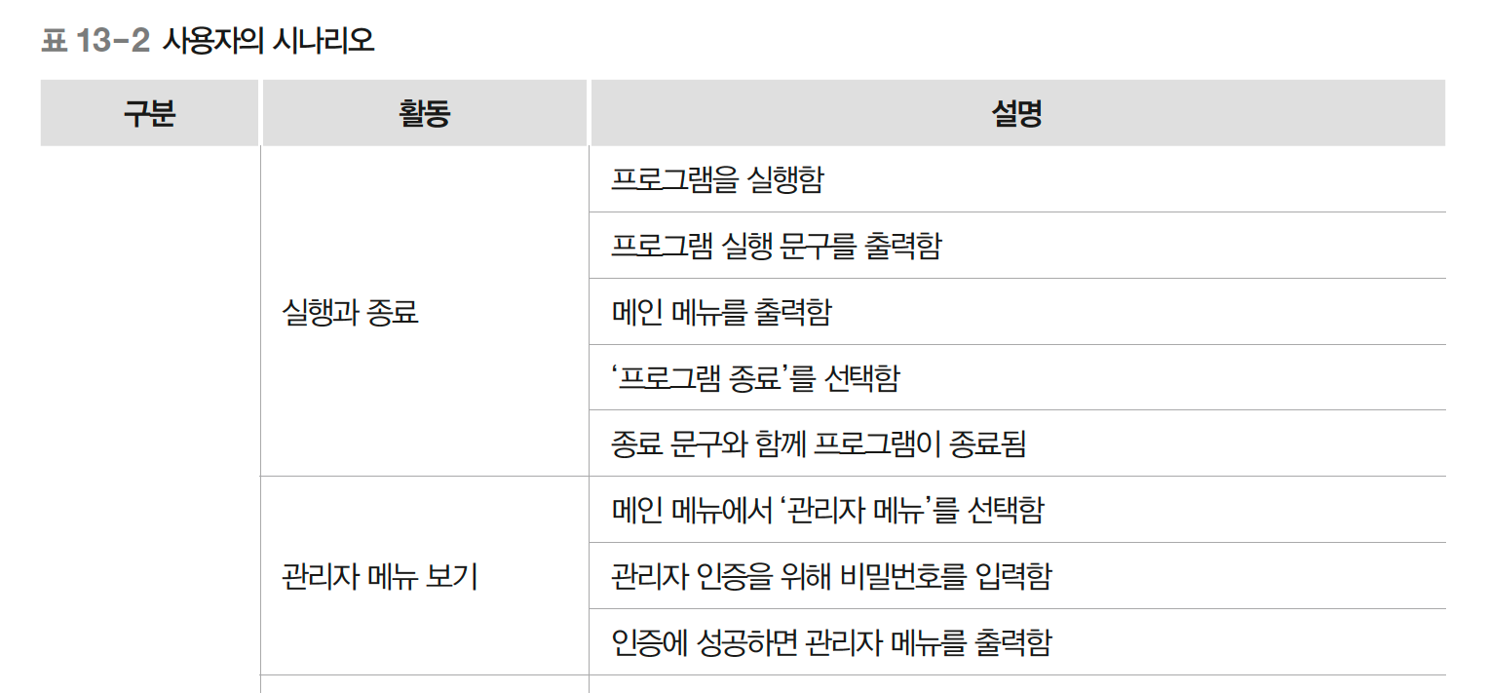
PAGE_TITLE
CHAPTER
NAVBAR
01 프로젝트 시작과 분석
Chapter 13 실전 프로젝트: 영화 예매 관리 프로그램
C_TITLE
V. 시나리오 작성
LIST_1
'영화 예매 관리 프로그램'의 예상 활동 시나리오
LIST_2
C_TITLE
LIST

Slide 11
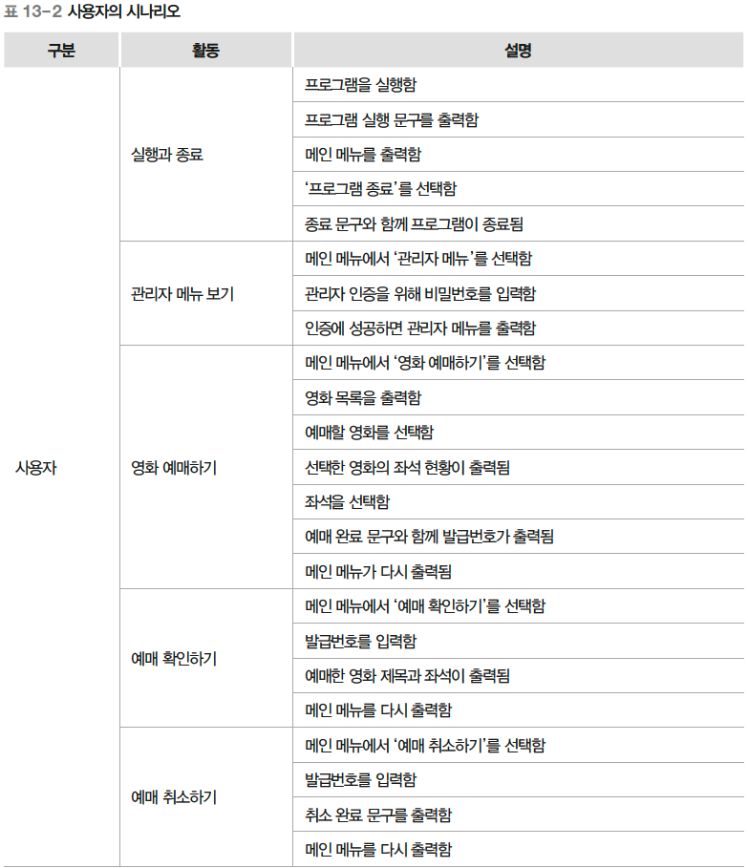
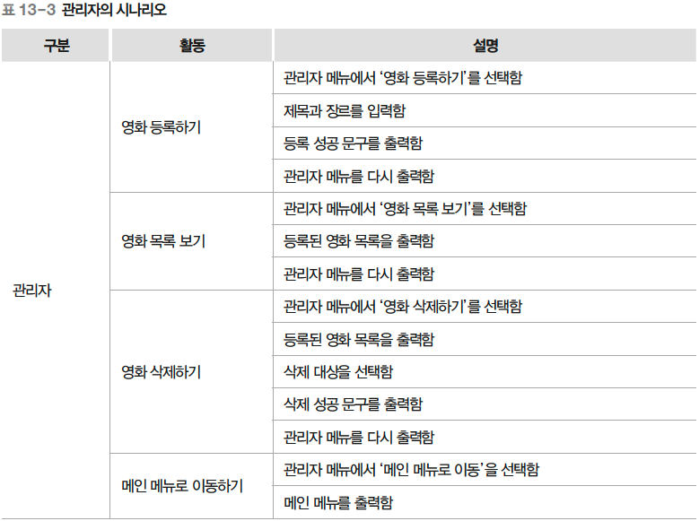
PAGE_TITLE
CHAPTER
NAVBAR
01 프로젝트 시작과 분석
Chapter 13 실전 프로젝트: 영화 예매 관리 프로그램
C_TITLE
LIST_1
LIST_2
C_TITLE
LIST

Slide 12
PAGE_TITLE
CHAPTER
NAVBAR
C_TITLE
LIST_1
CH13
실전 프로젝트:
영화 예매 관리 프로그램
LIST_2
01
프로젝트 시작과 분석
02
프로젝트 설계
03
프로젝트 구현
C_TITLE
LIST

Slide 13
PAGE_TITLE
CHAPTER
NAVBAR
02 프로젝트 설계
Chapter 13 실전 프로젝트: 영화 예매 관리 프로그램
C_TITLE
프로젝트 설계
LIST_1
① 데이터 설계
LIST_2
② 화면 설계
③ 클래스 설계
C_TITLE
LIST

Slide 14
PAGE_TITLE
CHAPTER
NAVBAR
02 프로젝트 설계
Chapter 13 실전 프로젝트: 영화 예매 관리 프로그램
C_TITLE
Ⅰ. 데이터 설계
LIST_1
'영화 예매 관리 프로그램'의 핵심 데이터를 파일로 관리하도록 설계
LIST_2
- movies.txt: 영화 데이터를 저장
- reservations.txt: 예매 데이터를 저장
C_TITLE
LIST

Slide 15
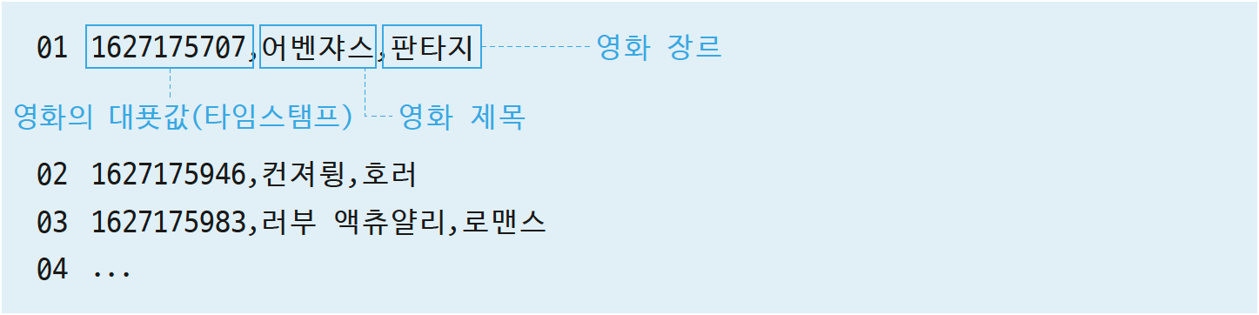
PAGE_TITLE
CHAPTER
NAVBAR
02 프로젝트 설계
Chapter 13 실전 프로젝트: 영화 예매 관리 프로그램
C_TITLE
Ⅰ. 데이터 설계
LIST_1
movies.txt
LIST_2
- 영화 관련 정보는 movies.txt 파일에 한 행씩 기록
- 각 행에는 영화의 대푯값, 제목, 장르를 쉼표로 구분
- 대푯값은 사람의 주민등록번호와 같은 역할을 하는데, 구현상 편의를
위해 초(sec) 단위 타임스탬프를 사용
💡
TIP
타임스탬프timestamp란 UTC 기준시(1970년
1월 1일 0시 0분 0초)로부터 특정 시각을 나타내는 표기법
C_TITLE
LIST

Slide 16
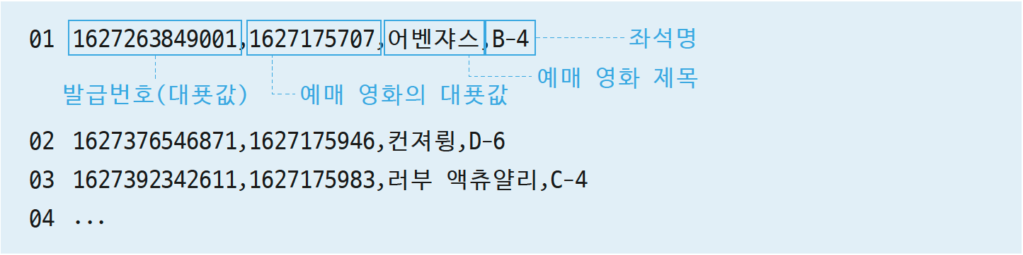
PAGE_TITLE
CHAPTER
NAVBAR
02 프로젝트 설계
Chapter 13 실전 프로젝트: 영화 예매 관리 프로그램
C_TITLE
Ⅰ. 데이터 설계
LIST_1
reservation.txt
LIST_2
- 예매 관련 정보는 reservations.txt 파일에 한 행씩 기록
- 각 행에는 발급번호, 예매 영화의 대푯값과 제목, 좌석명을 쉼표로 구분
- 발급번호는 예매 정보의 대푯값으로, 구현상 편의를 위해 밀리초(ms) 단위의
타임스탬프를 사용
C_TITLE
LIST

Slide 17
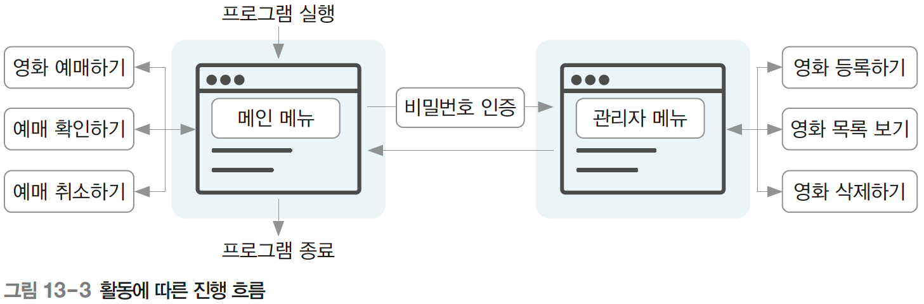
PAGE_TITLE
CHAPTER
NAVBAR
02 프로젝트 설계
Chapter 13 실전 프로젝트: 영화 예매 관리 프로그램
C_TITLE
Ⅱ. 화면 설계
LIST_1
메인 메뉴와 관리자 메뉴를 기준으로 하여 다음과 같이 설계
LIST_2
C_TITLE
LIST

Slide 18
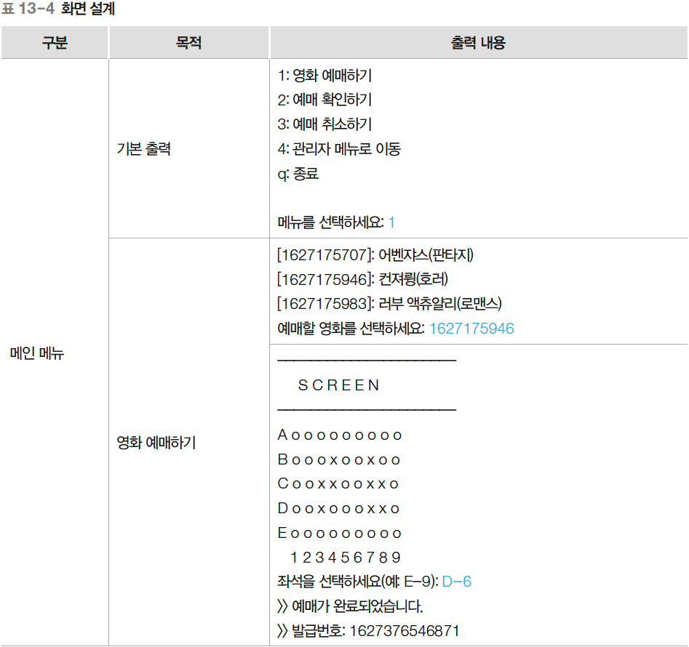
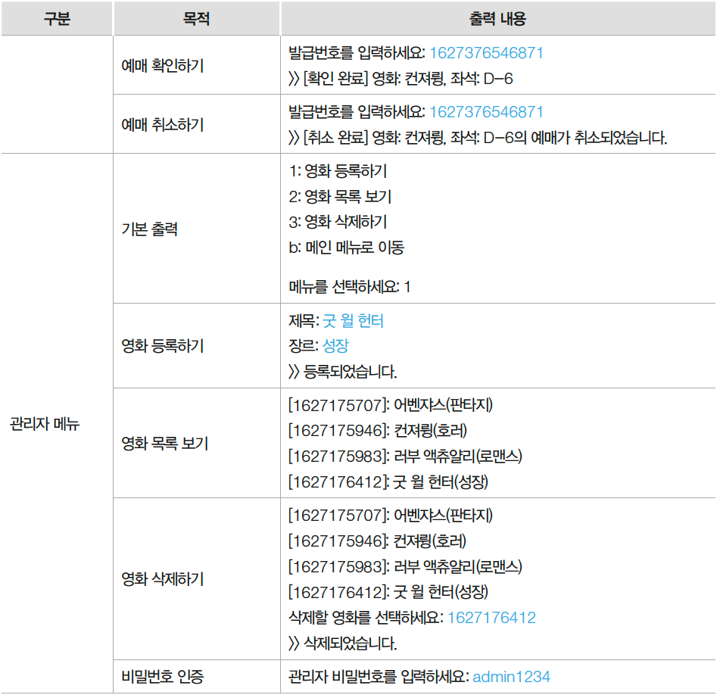
PAGE_TITLE
CHAPTER
NAVBAR
02 프로젝트 설계
Chapter 13 실전 프로젝트: 영화 예매 관리 프로그램
C_TITLE
LIST_1
LIST_2
C_TITLE
LIST

Slide 19
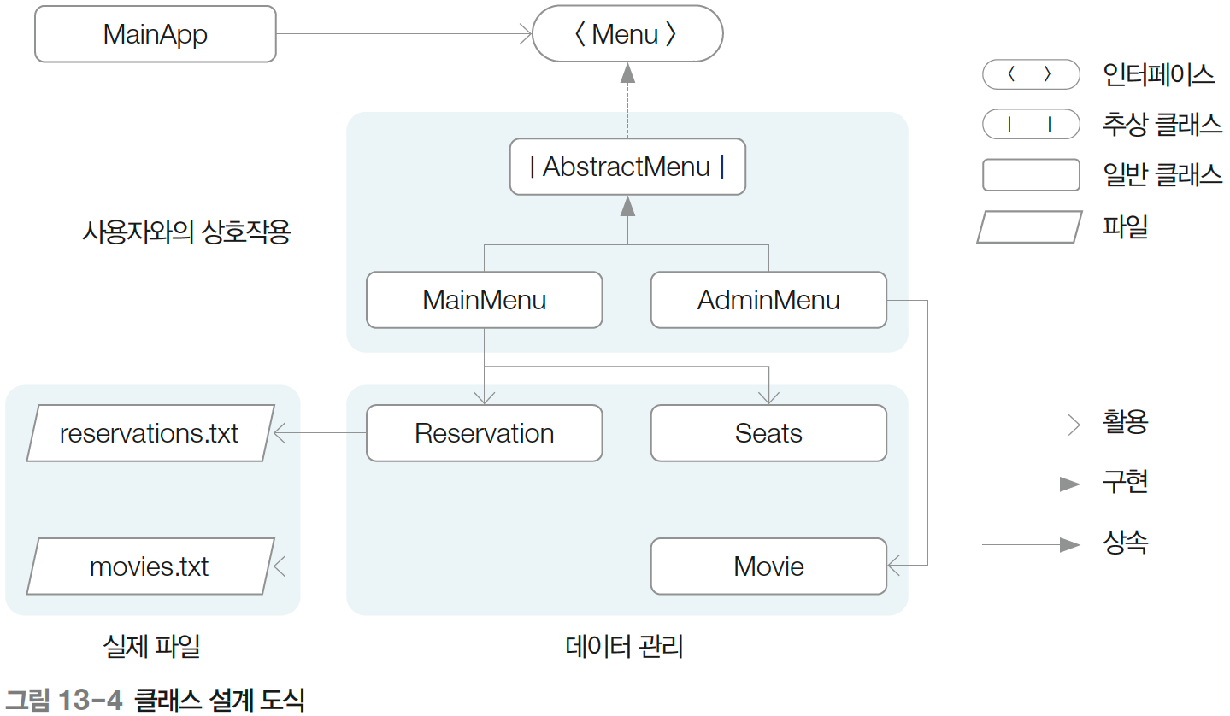
PAGE_TITLE
CHAPTER
NAVBAR
02 프로젝트 설계
Chapter 13 실전 프로젝트: 영화 예매 관리 프로그램
C_TITLE
Ⅲ. 클래스 설계
LIST_1
프로그램을 이루는 클래스와 인터페이스는 다음과 같이 설계
LIST_2
C_TITLE
LIST

Slide 20
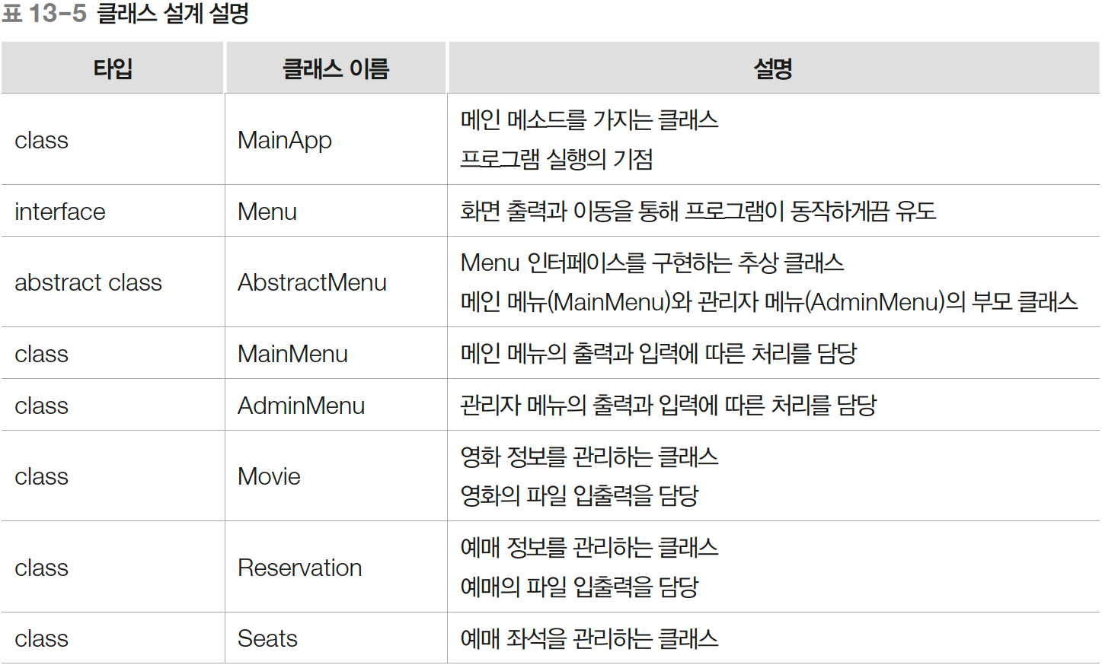
PAGE_TITLE
CHAPTER
NAVBAR
02 프로젝트 설계
Chapter 13 실전 프로젝트: 영화 예매 관리 프로그램
C_TITLE
LIST_1
LIST_2
C_TITLE
LIST

Slide 21
PAGE_TITLE
CHAPTER
NAVBAR
C_TITLE
LIST_1
CH13
실전 프로젝트:
영화 예매 관리 프로그램
LIST_2
01
프로젝트 시작과 분석
02
프로젝트 설계
03
프로젝트 구현
C_TITLE
LIST

Slide 22
PAGE_TITLE
CHAPTER
NAVBAR
03 프로젝트 구현
Chapter 13 실전 프로젝트: 영화 예매 관리 프로그램
C_TITLE
프로젝트 구현
LIST_1
① 프로젝트 기본 파일
⑥ 영화 삭제
LIST_2
② 프로그램 실행과 종료
⑦ 예매 확인
③ 메뉴간 이동
⑧ 프로젝트 기본 파일
④ 영화 목록 조회
⑨ 영화 예매
⑤ 영화 등록
⑩ 전체 완성 코드
C_TITLE
LIST

Slide 23
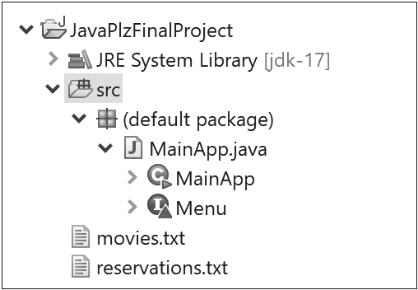
PAGE_TITLE
CHAPTER
NAVBAR
03 프로젝트 구현
Chapter 13 실전 프로젝트: 영화 예매 관리 프로그램
C_TITLE
Ⅰ. 프로젝트 기본 파일
LIST_1
새 프로젝트 'JavaPlzFinalProejct'를 만들고
LIST_2
- MainApp 클래스와
- 데이터 파일(moves.txt, reservations.txt)을 생성
💡
TIP
프로그래밍 코드는 src 디렉터리 내부에, 텍스트
파일은 프로젝트에 직접 추가
C_TITLE
LIST

Slide 24
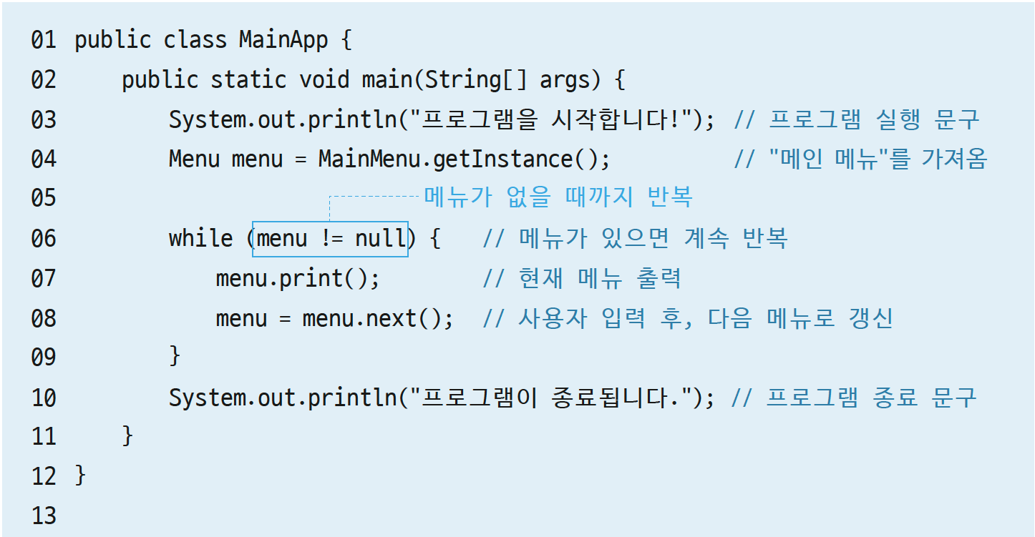
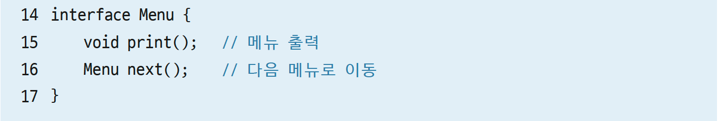
PAGE_TITLE
CHAPTER
NAVBAR
03 프로젝트 구현
Chapter 13 실전 프로젝트: 영화 예매 관리 프로그램
C_TITLE
MainApp.java 생성
MainApp 클래스를 작성. 메뉴 전환을 반복하여 전체 프로그램을 동작시킴.
- 03행: 프로그램 실행 문구를 출력
- 04행: 메인 메뉴 객체를 생성
- 06~09행: 메뉴 출력과 전환을 반복하여 프로그램을 수행
- 14~17행: 메뉴의 역할을 인터페이스로 정의
LIST_1
LIST_2
C_TITLE
LIST

Slide 25
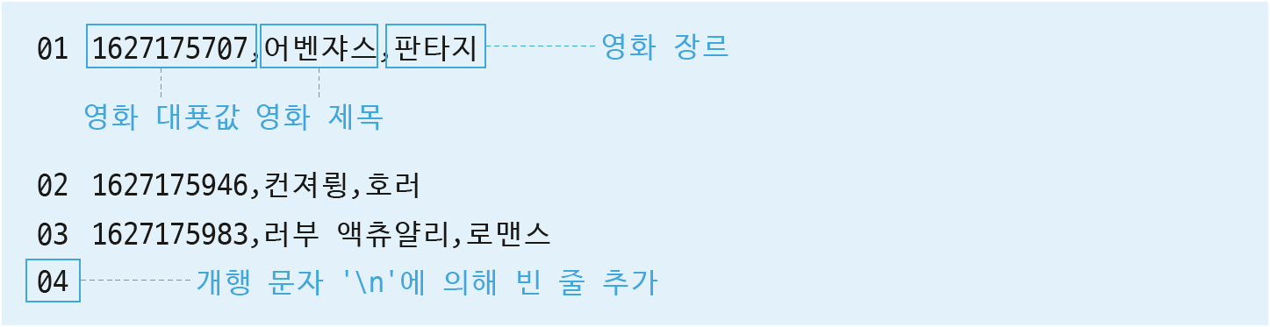
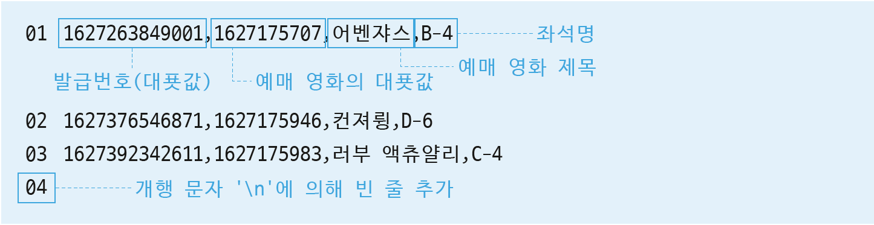
PAGE_TITLE
CHAPTER
NAVBAR
03 프로젝트 구현
Chapter 13 실전 프로젝트: 영화 예매 관리 프로그램
C_TITLE
movies.txt 생성
프로젝트에 movies.txt 파일을 추가한 후, 샘플 데이터를 작성.
LIST_1
LIST_2
reservations.txt 생성
프로젝트에 reservations.txt 파일을 추가한 후, 샘플 데이터를 작성.
C_TITLE
LIST

Slide 26
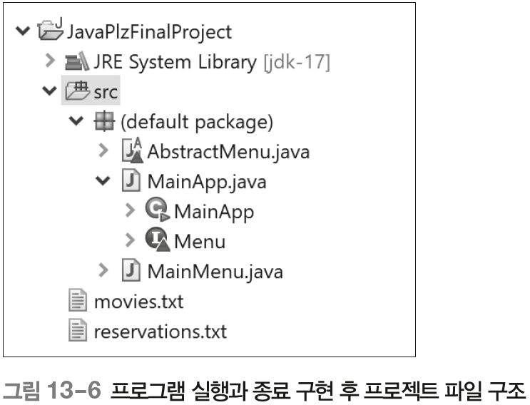
PAGE_TITLE
CHAPTER
NAVBAR
03 프로젝트 구현
Chapter 13 실전 프로젝트: 영화 예매 관리 프로그램
C_TITLE
Ⅱ. 프로그램 실행과 종료
LIST_1
프로그램 실행과 종료 기능을 구현
LIST_2
- 이를 위해 부모 클래스 AbstractMenu와
- 자식 클래스 MainMenu를 작성
C_TITLE
LIST

Slide 27
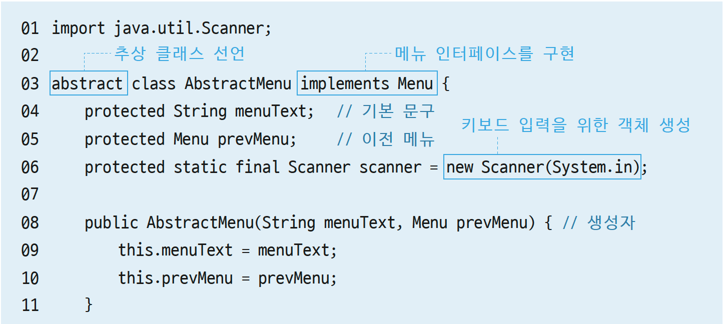
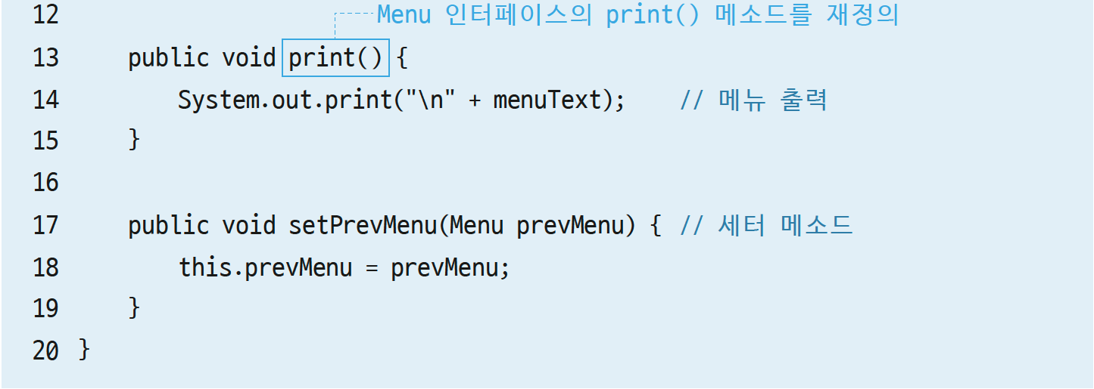
PAGE_TITLE
CHAPTER
NAVBAR
03 프로젝트 구현
Chapter 13 실전 프로젝트: 영화 예매 관리 프로그램
C_TITLE
💡
TIP
추상 클래스는 인터페이스의 추상 메소드를 재
정의하지 않아도 에러가 발생하지 않음
LIST_1
LIST_2
AbstractMenu.java 생성
Abstract 클래스는 추상 클래스로 작성하는데, 이는 Menu 인터페이스를 구현하며, 추후 메인 메뉴(MainMenu)와 관리자 메뉴(AdminMenu) 의 부모 클래스가 됨.
- 04~06행: 기본 문구와 이전 메뉴를 인스턴스변수로, 키보드
입력을 위한 스캐너 객체를 클래스변수로 가짐
- 13~15행: Menu 인터페이스의 print( ) 메소드를 재정의한
것. 메뉴의 기본 문구를 출력
- 17~18행: 세터 메소드. 메뉴를 종료한 후 돌아갈 이전 메뉴
를 설정
C_TITLE
LIST

Slide 28
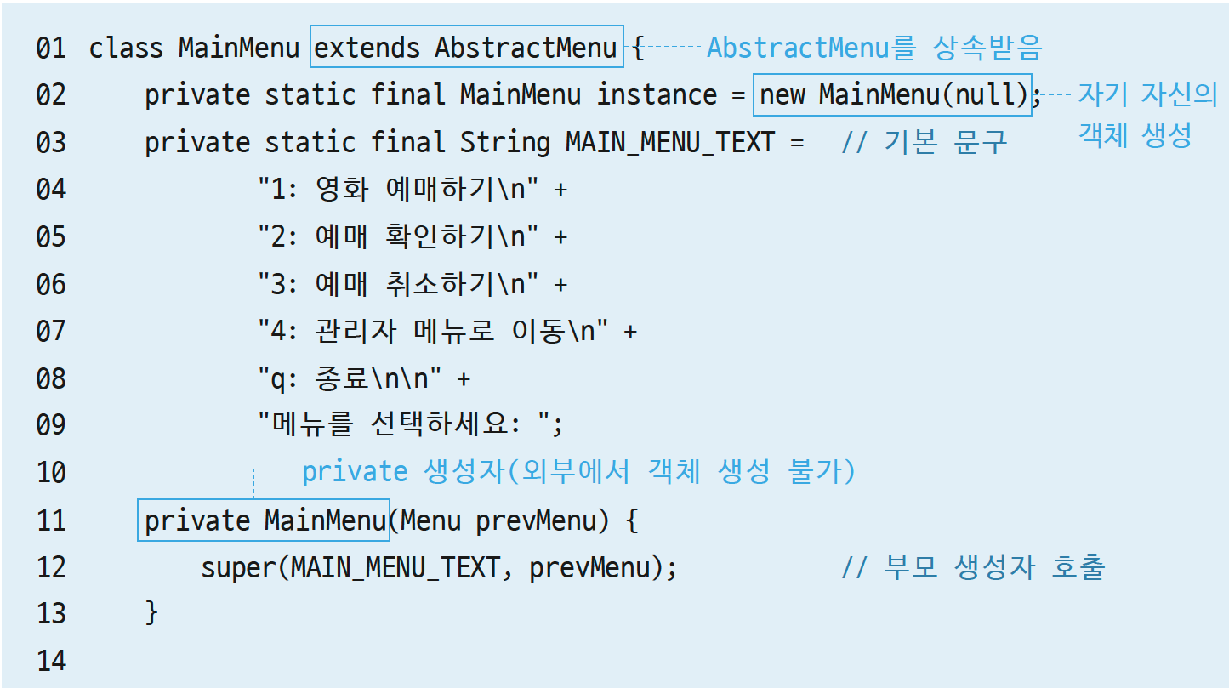
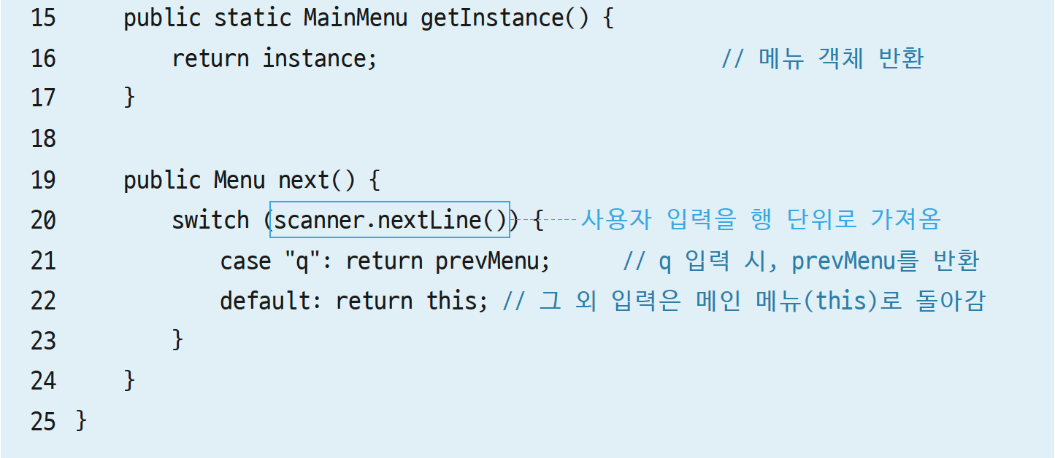
PAGE_TITLE
CHAPTER
NAVBAR
03 프로젝트 구현
Chapter 13 실전 프로젝트: 영화 예매 관리 프로그램
MainMenu.java 생성
메인 메뉴 클래스를 작성하는데, 이는 AbstractMenu의 자식 클래스로 사용자와의 상호작용을 담당함. 메인 메뉴의 출력과 여러 선택지에 따른 기능을 관리.해당 클래스는 점진적으로 개선될 예정.
- 02행: 클래스변수를 통해 자기 자신의 객체를 생성
- 11~13행: private 생성자. 생성자가 외부에 노출되지 않아
생성자 호출 불가 즉, 객체를 생성할 수 없음. 오직 02행의 클
래스변수 초기화 시 단 한번 호출되어 하나의 객체만을 생성.
이러한 패턴을 싱글턴(singleton)이라 함.
- 19~24행: Menu 인터페이스의 next( ) 메소드를 재정의한
것. 사용자 입력에 따른 다음 메뉴로의 진행을 결정. 사용자
입력이 q인 경우 02행에 의해 prevMenu가 null이므로, 메인
메소드의 08행에서 이를 받아 프로그램을 종료. 그 외의 입력
은 다시 자기 자신을 반환
C_TITLE
LIST_1
LIST_2
C_TITLE
LIST

Slide 29
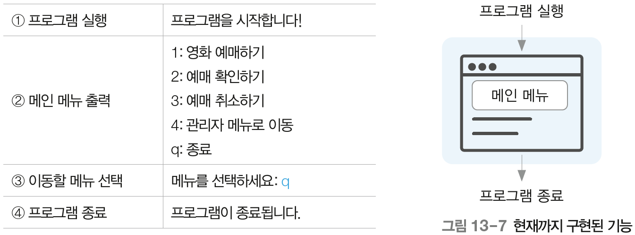
PAGE_TITLE
CHAPTER
NAVBAR
03 프로젝트 구현
Chapter 13 실전 프로젝트: 영화 예매 관리 프로그램
C_TITLE
Ⅱ. 프로그램 실행과 종료
LIST_1
중간 점검: '프로그램 실행과 종료' 기능 시연
LIST_2
C_TITLE
LIST

Slide 30
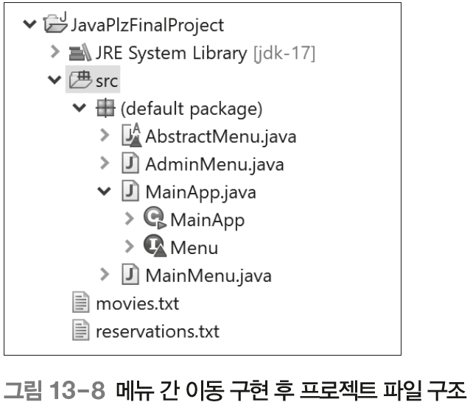
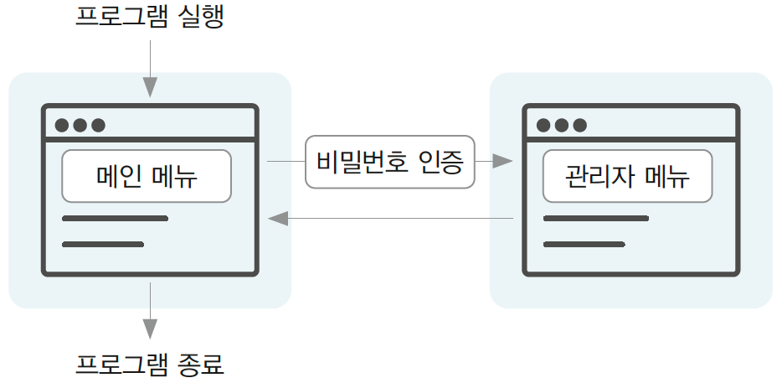
PAGE_TITLE
CHAPTER
NAVBAR
03 프로젝트 구현
Chapter 13 실전 프로젝트: 영화 예매 관리 프로그램
C_TITLE
Ⅲ. 메뉴간 이동
LIST_1
메인 메뉴에서 관리자 메뉴로, 또는 그 반대로 이동 기능을 구현
LIST_2
- 이를 위해 MainMenu 기능을 추가하고
- AdminMenu 클래스를 생성한다
C_TITLE
LIST

Slide 31
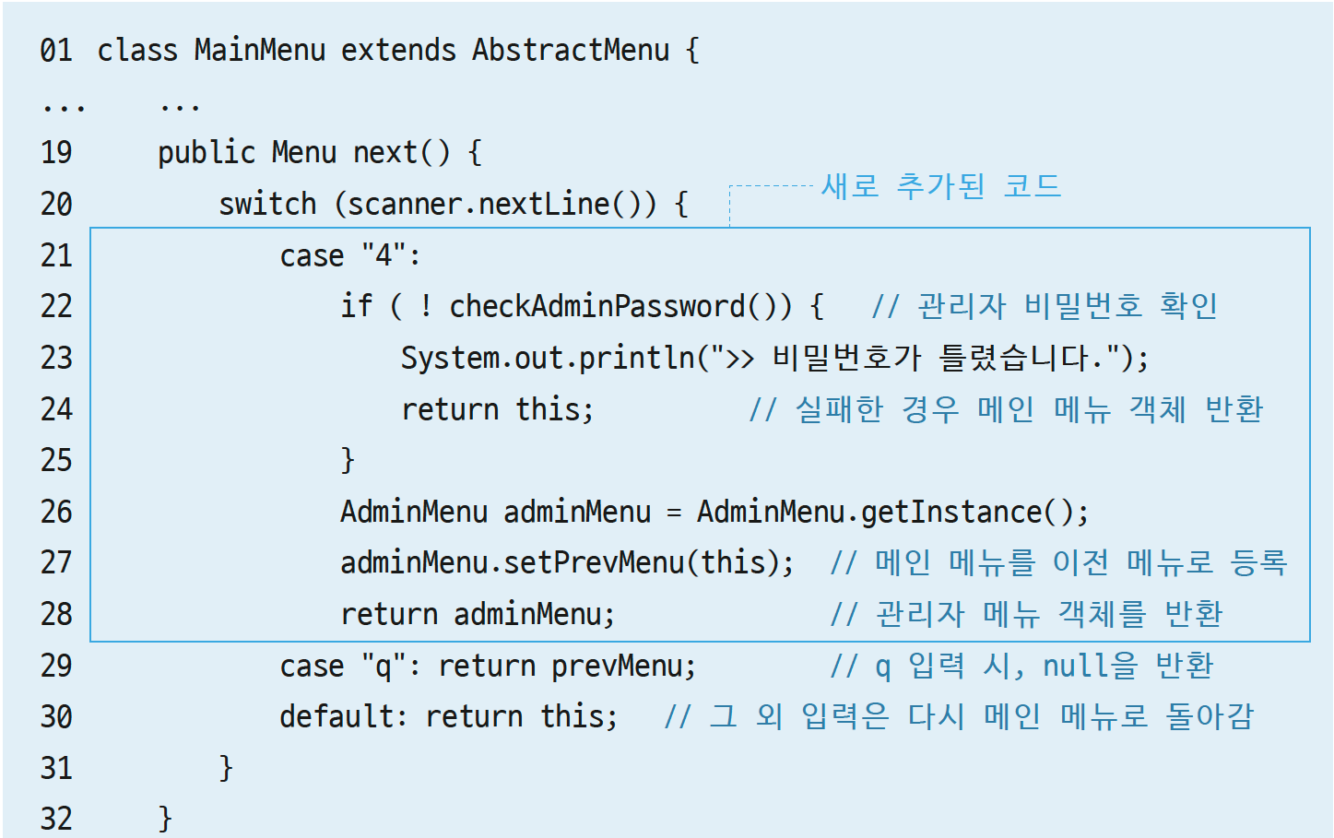
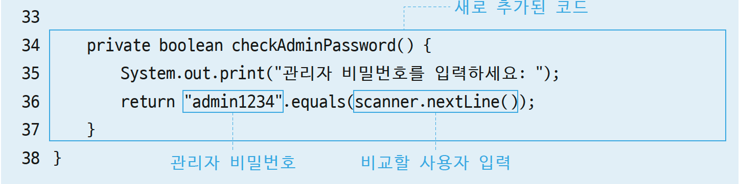
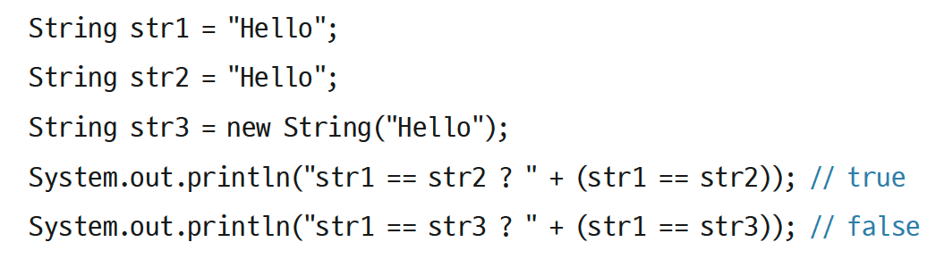
PAGE_TITLE
CHAPTER
NAVBAR
03 프로젝트 구현
Chapter 13 실전 프로젝트: 영화 예매 관리 프로그램
MainMenu.java 기능 추가
관리자 메뉴로 이동하는 기능을 추가. 비밀번호 인증을 거쳐야 이동할 수 있음.해당 클래스는 점진적으로 개선될 예정.
- 21~28행: next( ) 메소드에 4번 선택지를 추가하여
관리자 메뉴로의 이동을 구현. 22행의 비밀번호 인
증이 통과되면 26행에서 관리자 객체를 가져옴. 27
행은 현재 메인 메뉴를 관리자 객체가 복귀할 이전
메뉴로 등록. 28행은 관리자 메뉴 객체를 반환
- 34~37행: checkAdminPassword( ) 메소드. 관리
자 메뉴 진입 전 비밀번호를 인증. equals( ) 메소드
를 사용해 문자열을 비교
여기서 잠깐! 문자열의 비교
문자열은 == 연산자로 비교해선 안됨. 해당 연산자는 문자열 객체의 주소를 비교하여 문제가 생길 수 있음.
C_TITLE
LIST_1
LIST_2
C_TITLE
LIST

Slide 32
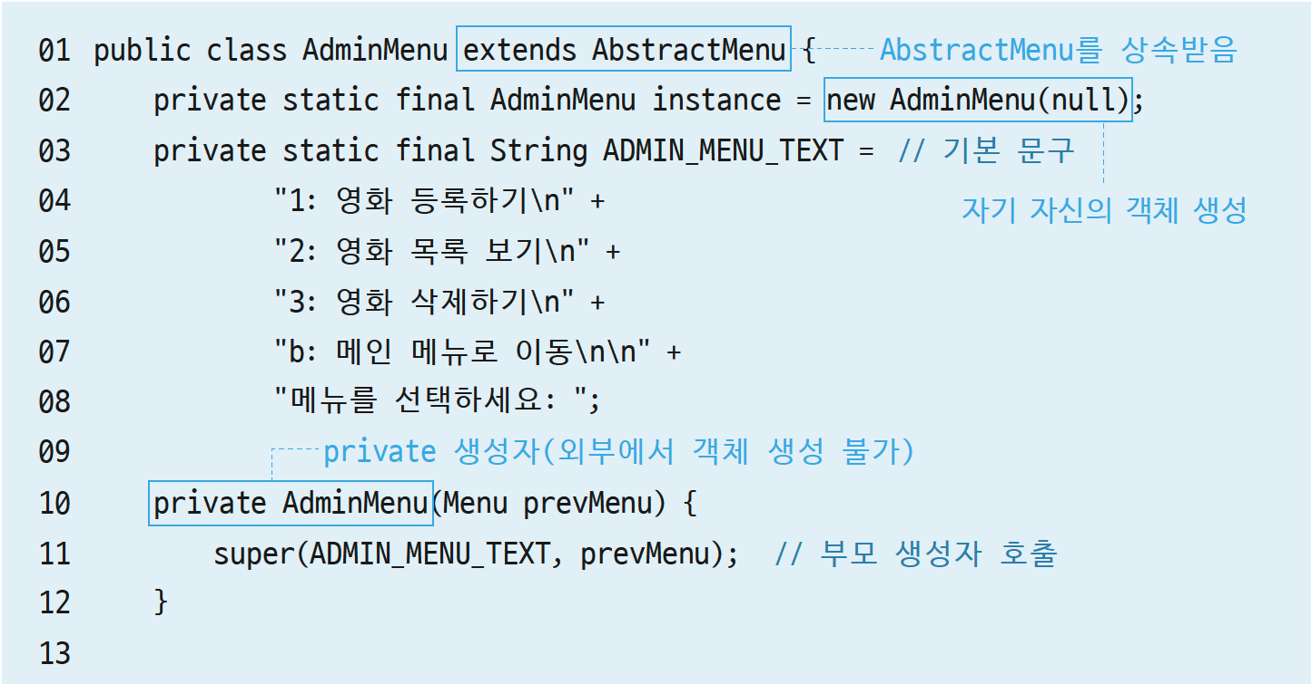
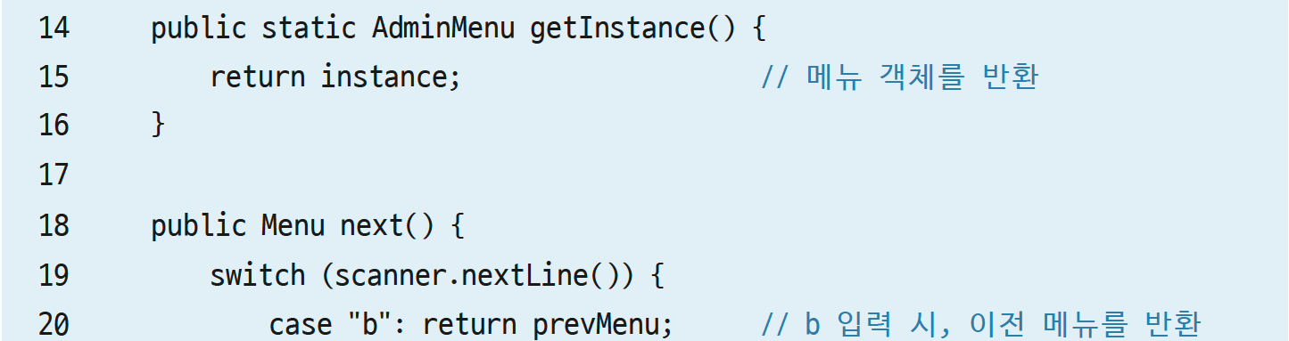
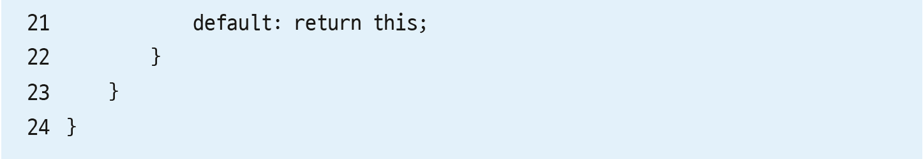
PAGE_TITLE
CHAPTER
NAVBAR
03 프로젝트 구현
Chapter 13 실전 프로젝트: 영화 예매 관리 프로그램
AdminMenu.java 생성
관리자 메뉴(AdminMenu) 클래스를 작성. AbstractMenu의 자식 클래스로, 사용자와의 상호작용을 담당하며 관리자 메뉴의 여러 선택지에 따른 기능을 관리. 해당 클래스는 점진적으로 개선될 예정.
- 02행: 클래스변수 초기화를 통해 자기 자신의 객체를 생성
- 10~12행: private 생성자. 외부에서 객체 생성이 불가능.
02행의 클래스변수와 함께 싱글턴 패턴을 구현
- 18~23행: Menu 인터페이스의 next( ) 메소드를 재정의한
것. 사용자 입력에 따른 다음 메뉴로의 진행을 결정한다. 사
용자 입력이 b인 경우, prevMenu를 반환. 03행에 의해
prevMenu의 초깃값은 null이지만 실행 중 세터에 의해 언
제든 바뀔 수 있음
C_TITLE
LIST_1
LIST_2
C_TITLE
LIST

Slide 33
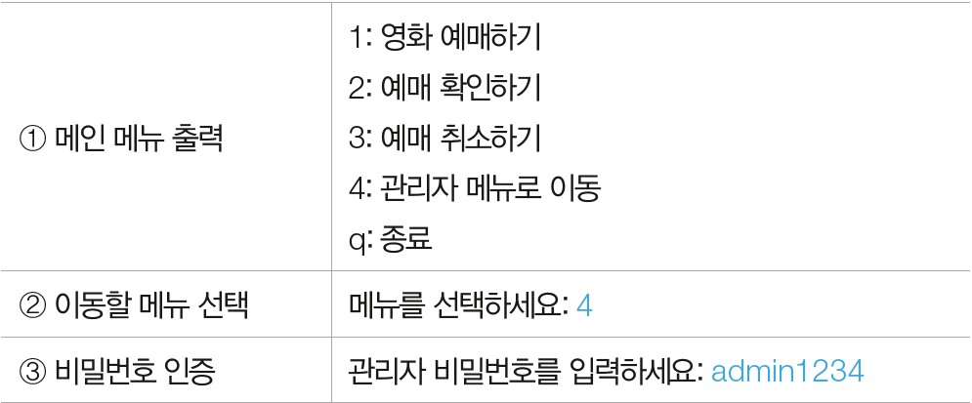
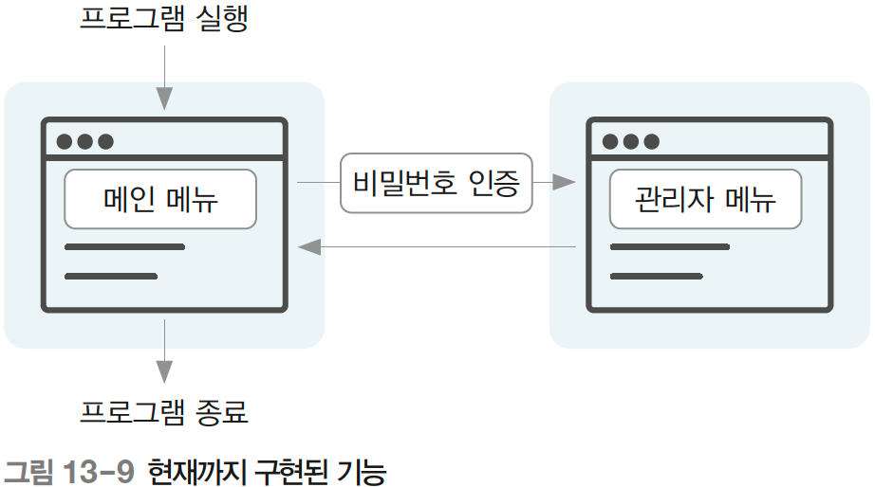
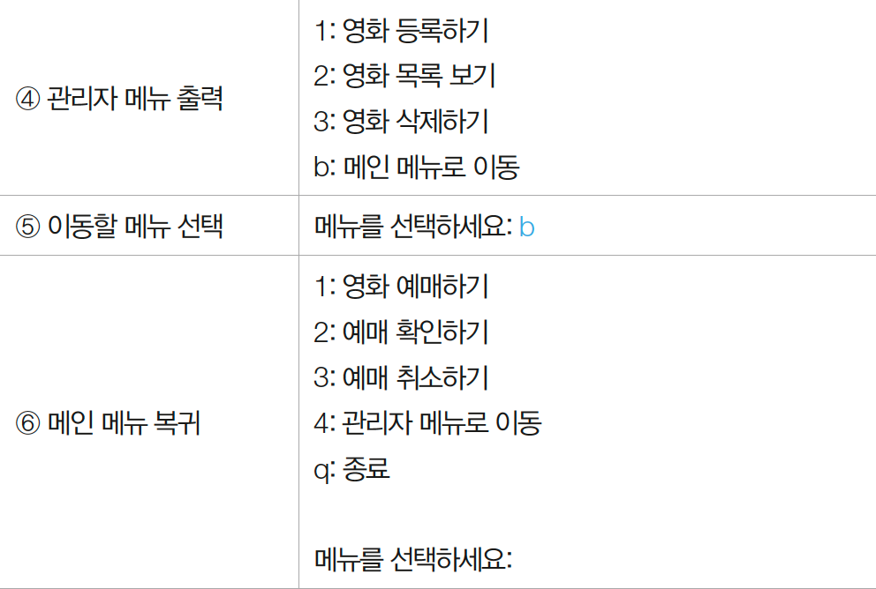
PAGE_TITLE
CHAPTER
NAVBAR
03 프로젝트 구현
Chapter 13 실전 프로젝트: 영화 예매 관리 프로그램
C_TITLE
Ⅲ. 메뉴간 이동
LIST_1
중간 점검: '메뉴간 이동' 기능 시연
LIST_2
C_TITLE
LIST

Slide 34
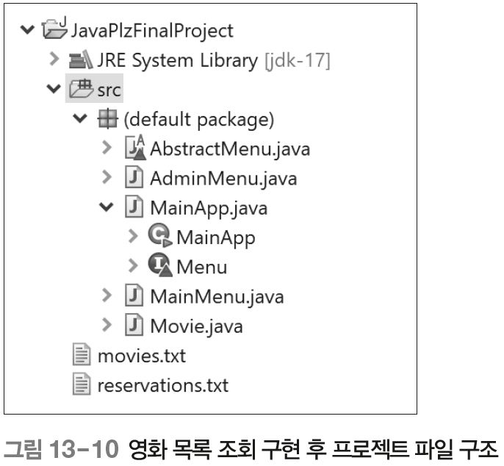
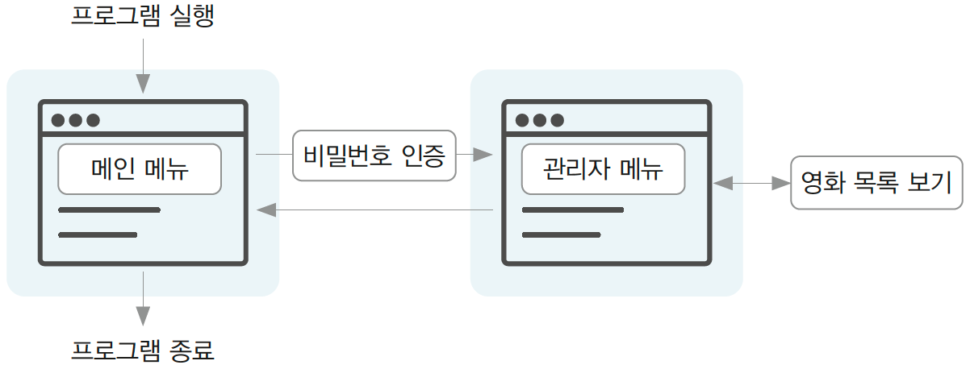
PAGE_TITLE
CHAPTER
NAVBAR
03 프로젝트 구현
Chapter 13 실전 프로젝트: 영화 예매 관리 프로그램
C_TITLE
Ⅳ. 영화 목록 조회
LIST_1
관리자 메뉴에서 '영화 목록 조회' 기능을 구현
LIST_2
- 이를 위해 AdminMenu 기능을 추가하고
- Movie 클래스를 생성한다
C_TITLE
LIST

Slide 35
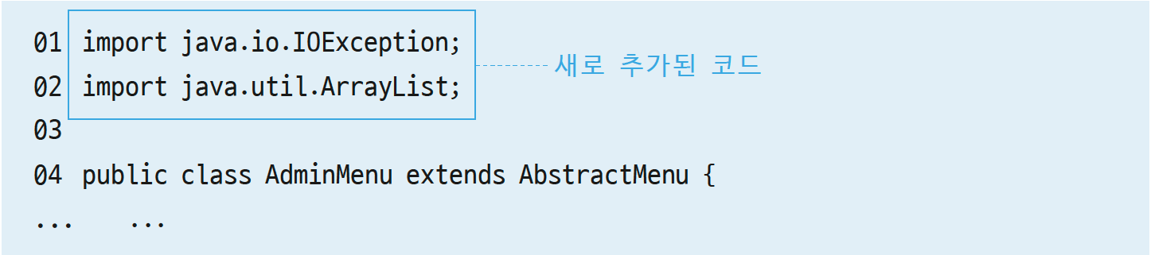
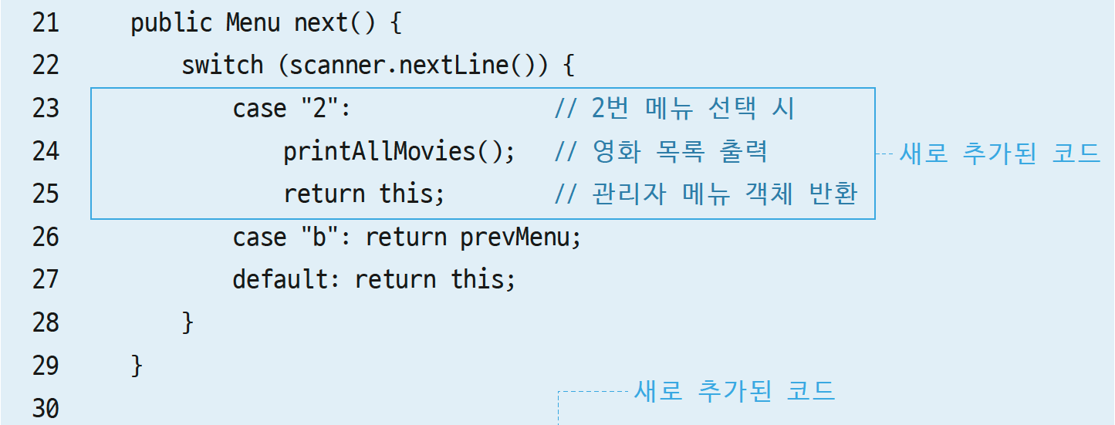
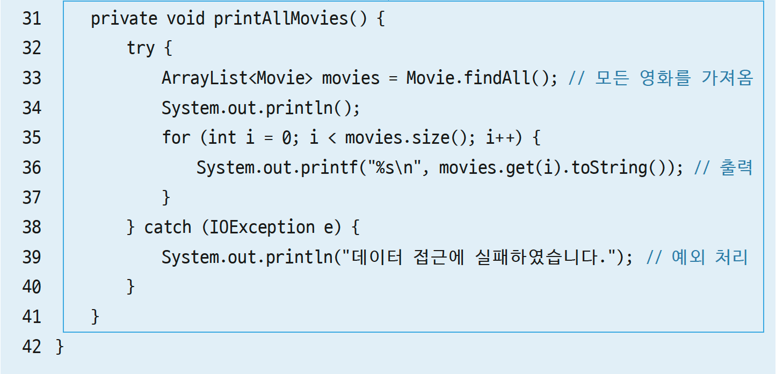
PAGE_TITLE
CHAPTER
NAVBAR
03 프로젝트 구현
Chapter 13 실전 프로젝트: 영화 예매 관리 프로그램
AdminMenu.java 기능 추가
영화 목록 조회 기능을 추가. 영화 데이터는 Movie 클래스로부터 전달 받음.
- 01~02행: 자바 API를 불러옴. 예외 처리와 데이터 관리를 위해
IOException과 ArrayList를 가져옴
- 23~25행: next( ) 메소드에 2번 선택지를 추가하고, 다시 자기 자
신의 메뉴로의 이동을 구현. 24행의 호출로 모든 영화가 출력
- 31~41행: printAllMovies( ) 메소드. 모든 영화 정보를 출력. 33
행의 Movie.findAll( ) 메소드를 통해 영화 정보를 ArrayList로 받
아, 이를 반복문으로 출력. 예외는 try-catch 문에 의해 처리
C_TITLE
LIST_1
LIST_2
C_TITLE
LIST

Slide 36
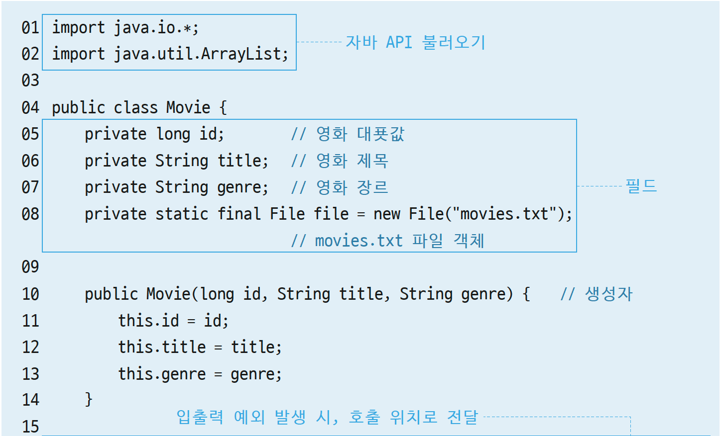
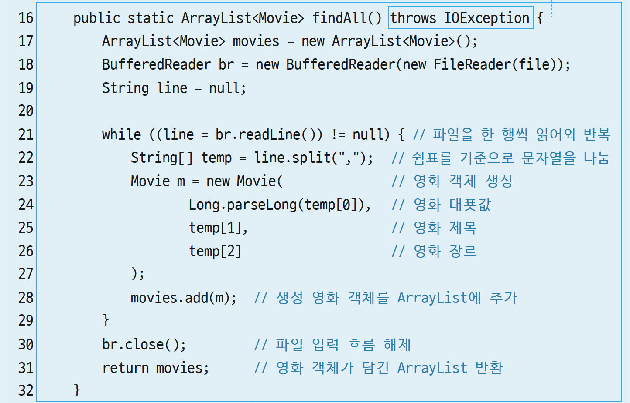
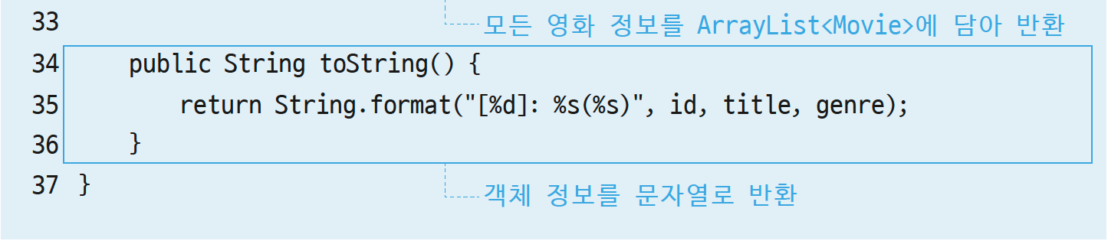
PAGE_TITLE
CHAPTER
NAVBAR
03 프로젝트 구현
Chapter 13 실전 프로젝트: 영화 예매 관리 프로그램
Movie.java 생성
영화(Movie) 클래스를 작성. 이는 영화 데이터의 객체화와 파일 입출력을 담당. 해당 클래스는 점진적으로 개선될 예정.
- 01~02행: 구현에 필요한 자바 API를 불러옴. 파일 입출력과 ArrayList
를 사용하기 위함
- 05~08행: 영화 객체를 위한 필드를 선언. 영화 대푯값, 영화 제목, 장
르는 인스턴스변수로, movies.txt 파일 객체는 클래스변수로 선언.
- 16~32행: findAll( ) 메소드. 파일로부터 모든 영화 정보를 반환.
BufferedReader를 사용해 행 단위 파일을 입력받음. 쉼표를 기준으
로 나눠 영화 객체를 생성한 뒤, ArrayList에 담아 반환
- 34~36행: toString( ) 메소드. 영화 객체 정보를 문자열로 반환
C_TITLE
LIST_1
LIST_2
C_TITLE
LIST

Slide 37
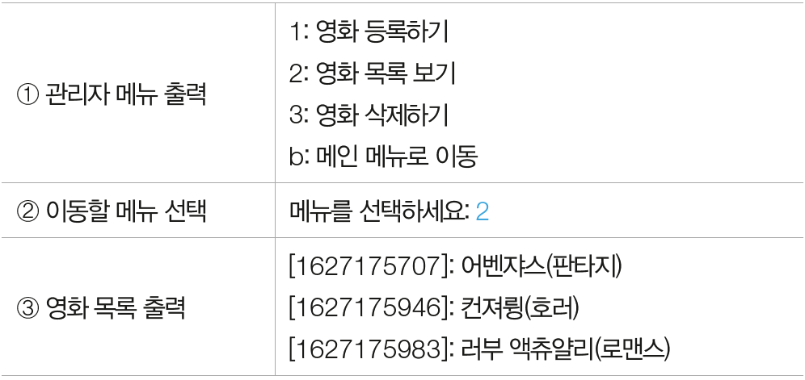
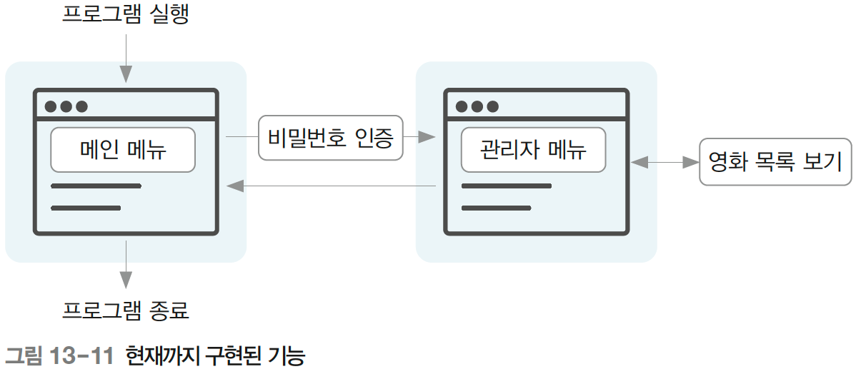
PAGE_TITLE
CHAPTER
NAVBAR
03 프로젝트 구현
Chapter 13 실전 프로젝트: 영화 예매 관리 프로그램
C_TITLE
Ⅳ. 영화 목록 조회
LIST_1
중간 점검: '영화 목록 조회' 기능 시연
LIST_2
C_TITLE
LIST

Slide 38
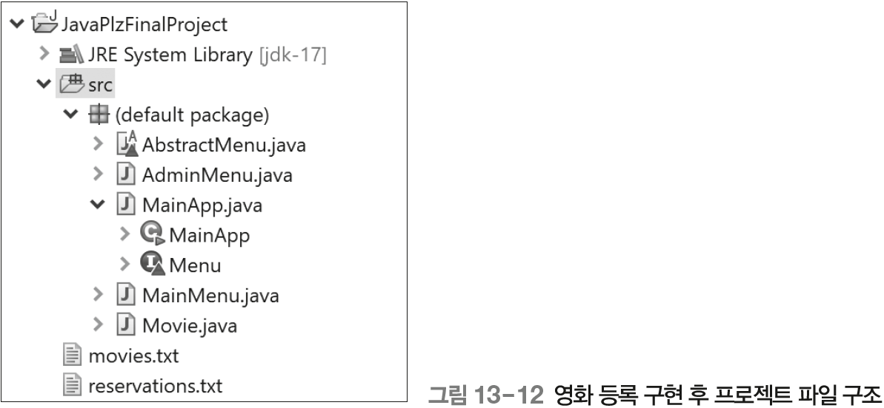
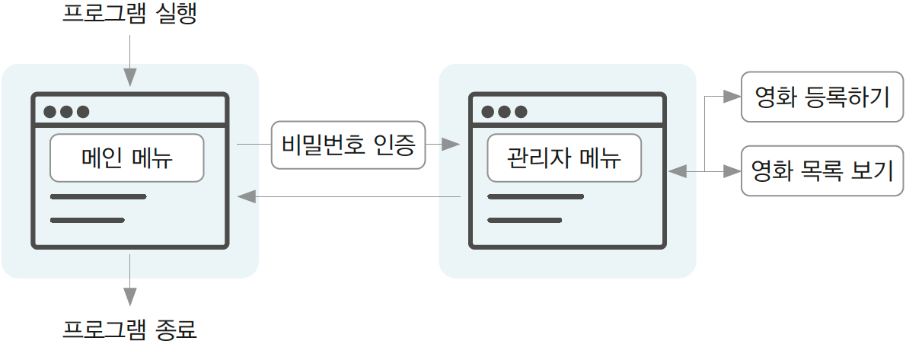
PAGE_TITLE
CHAPTER
NAVBAR
03 프로젝트 구현
Chapter 13 실전 프로젝트: 영화 예매 관리 프로그램
C_TITLE
V. 영화 등록
LIST_1
관리자 메뉴에서 '영화 등록' 기능을 구현
LIST_2
- 이를 위해 AdminMenu의 기능을 추가하고
- Movie의 기능도 추가한다
C_TITLE
LIST

Slide 39
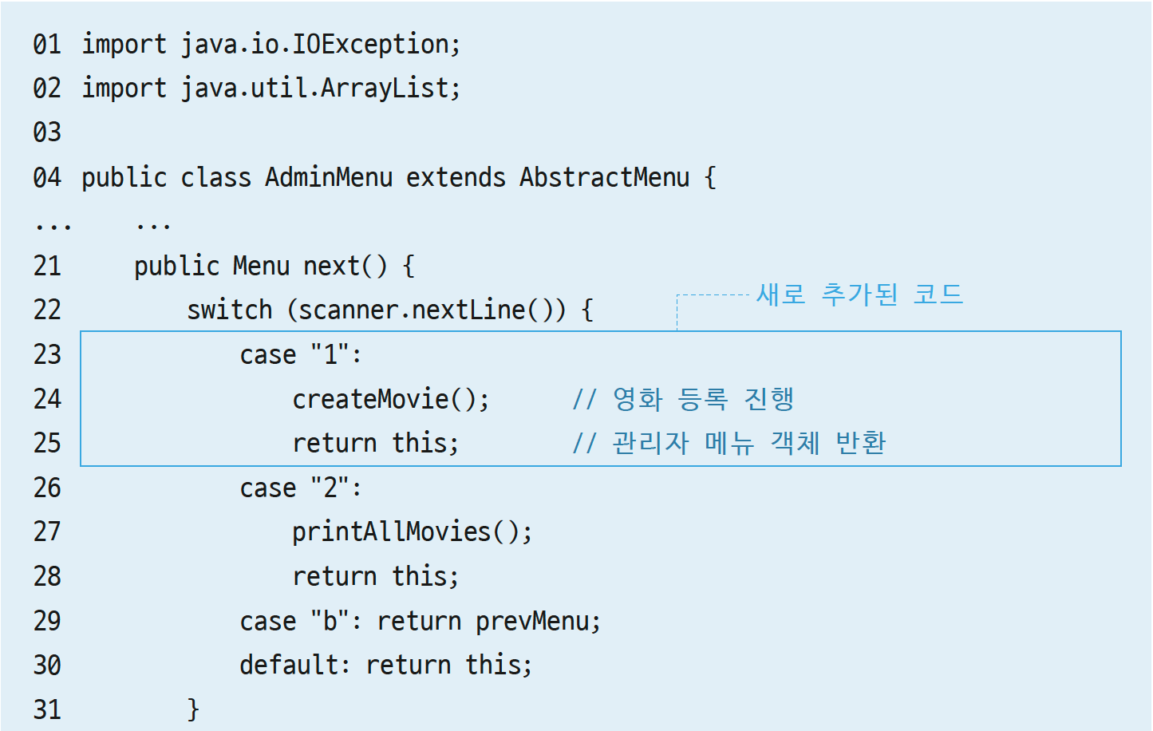
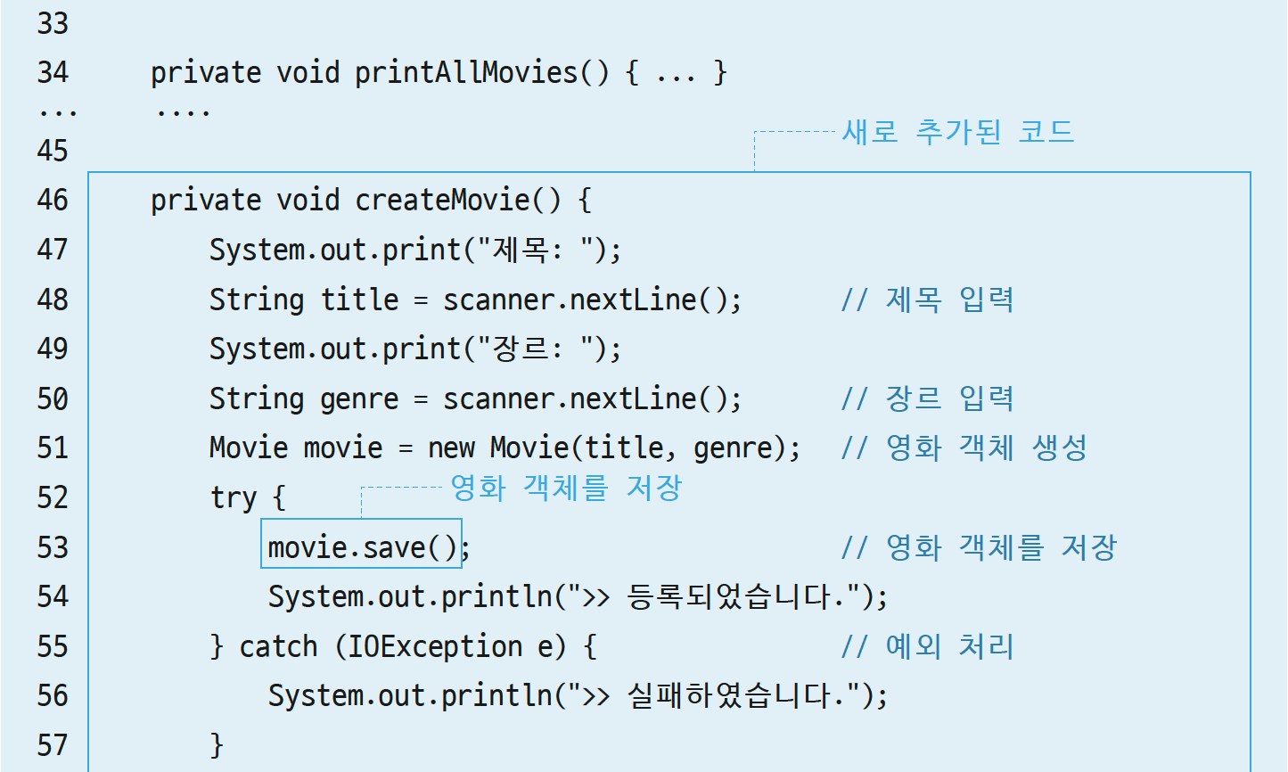
PAGE_TITLE
CHAPTER
NAVBAR
03 프로젝트 구현
Chapter 13 실전 프로젝트: 영화 예매 관리 프로그램
AdminMenu.java 기능 추가
영화 객체 저장 기능을 추가. 사용자로부터 입력받은 영화 정보를 객체화하고, Movie 클래스를 통해 파일로 저장.
- 23~25행: next( ) 메소드에 1번 선택지를 추가하고, 다시 자기 자
신의 메뉴로 이동하도록 구현. 24행의 메소드 호출로 영화 등록이
수행
- 46~58행: createMovie( ) 메소드. 영화 등록을 수행. 영화 제목과
장르를 입력받아 영화 객체를 만든 후, 53행에서 save( ) 메소드를
호출해 파일을 저장
C_TITLE
LIST_1
LIST_2
C_TITLE
LIST

Slide 40


PAGE_TITLE
CHAPTER
NAVBAR
03 프로젝트 구현
Chapter 13 실전 프로젝트: 영화 예매 관리 프로그램
Movie.java 기능 추가
영화 객체의 파일 저장 기능을 추가. 영화 정보는 movies.txt 파일에 기록.
- 02행: 영화의 대푯값 생성을 위해 java.time 패키지의
Instant 클 래스를 불러옴
- 39~43행: 새로 추가된 생성자. 제목과 장르를 입력받
아 객체를 생성. 영화의 대푯값은 40행의 코드
Instant.now( ).getEpochSecond( )에 의해 초 단위
타임스탬프로 설정
- 45~49행: save( ) 메소드. 영화 객체를 파일에 출력.
FileWriter의 이어쓰기 모드를 true로 설정했으므로,
파일 출력은 맨 마지막 줄 끝에 작성
- 51~53행: toFileString( ) 메소드. 영화 객체의 정보를
파일 출력 형식으로 변환. 이는 데이터 설계에 준한 것
으로, 영화 대푯값과 제목, 장르를 쉼표로 구분하는 문
자열
C_TITLE
LIST_1
LIST_2
C_TITLE
LIST

Slide 41



PAGE_TITLE
CHAPTER
NAVBAR
03 프로젝트 구현
Chapter 13 실전 프로젝트: 영화 예매 관리 프로그램
C_TITLE
V. 영화 등록
LIST_1
중간 점검: '영화 등록' 기능 시연
LIST_2
C_TITLE
LIST

Slide 42


PAGE_TITLE
CHAPTER
NAVBAR
03 프로젝트 구현
Chapter 13 실전 프로젝트: 영화 예매 관리 프로그램
C_TITLE
Ⅵ. 영화 삭제
LIST_1
관리자 메뉴에서 '영화 삭제' 기능을 구현
LIST_2
- 이를 위해 AdminMenu의 기능을 추가하고
- Movie의 기능도 추가한다
C_TITLE
LIST

Slide 43



PAGE_TITLE
CHAPTER
NAVBAR
03 프로젝트 구현
Chapter 13 실전 프로젝트: 영화 예매 관리 프로그램
AdminMenu.java 기능 추가
영화 삭제 기능을 추가. 삭제를 위한 대푯값은 사용자로부터 입력받음.
- 29~31행: next( ) 메소드에 3번 선택지를 추가하고, 다시 관리자
메뉴로 돌아옴. 30행의 메소드 호출로 영화 삭제가 진행
- 63~72행: deleteMovie( ) 메소드. 사용자는 먼저 출력된 영화 목
록 중 삭제 대상의 대푯값을 입력. 입력된 값은 67행의
Movie.delete( ) 메소드로 전달되어 삭제 대상을 찾는데 사용. 삭
제 중 발생한 예외는 try-catch 문에 의해 처리
C_TITLE
LIST_1
LIST_2
C_TITLE
LIST

Slide 44



PAGE_TITLE
CHAPTER
NAVBAR
03 프로젝트 구현
Chapter 13 실전 프로젝트: 영화 예매 관리 프로그램
Movie.java 기능 추가
영화 정보 삭제 기능을 추가. 전달된 대푯값을 movies.txt 파일에서 찾아 해당 행을 삭제
- 56~58행: 파일을 읽어오기 위한 변수들. BufferedReader
객체로 행 단위 입력을 준비
- 60~67행: movies.txt 파일의 특정 행을 삭제. 기존 파일을
행 단위로 복사하는 코드가 있지만 삭제 대상이 발견된 경우
엔 62~64행에 의해 복사되지 않도록 함. 그 결과 특정 행을
제외한 모든 값이 문자열 text에 복사
- 69~71행: 특정 행을 제외한 문자열 text를 movies.txt 파
일에 덮어씌움
C_TITLE
LIST_1
LIST_2
C_TITLE
LIST

Slide 45



PAGE_TITLE
CHAPTER
NAVBAR
03 프로젝트 구현
Chapter 13 실전 프로젝트: 영화 예매 관리 프로그램
C_TITLE
Ⅵ. 영화 삭제
LIST_1
중간 점검: '영화 삭제' 기능 시연
LIST_2
C_TITLE
LIST

Slide 46


PAGE_TITLE
CHAPTER
NAVBAR
03 프로젝트 구현
Chapter 13 실전 프로젝트: 영화 예매 관리 프로그램
C_TITLE
Ⅶ. 예매 확인
LIST_1
메인 메뉴에서 '예매 확인' 기능을 구현
LIST_2
- 이를 위해 MainMenu의 기능을 추가하고
- Reservation을 생성한다
C_TITLE
LIST

Slide 47



PAGE_TITLE
CHAPTER
NAVBAR
03 프로젝트 구현
Chapter 13 실전 프로젝트: 영화 예매 관리 프로그램
MainMenu.java 기능 추가
예매 확인 기능을 추가. Reservation 클래스를 통해 입력된 발급번호의 예매 객체를 가져옴
- 23~25행: next( ) 메소드에 2번 선택지를 추가하고, 다시 메인 메뉴
로 돌아옴. 24행의 메소드 호출로 예매 확인이 진행
- 44~57행: checkReservation( ) 메소드. 발급번호를 입력받아 예매
내역을 출력. 예매 정보는 Reservation 클래스의 findById( ) 메소드
로 가져옴. 예외는 try-catch문에 의해 처리
C_TITLE
LIST_1
LIST_2
C_TITLE
LIST

Slide 48




PAGE_TITLE
CHAPTER
NAVBAR
03 프로젝트 구현
Chapter 13 실전 프로젝트: 영화 예매 관리 프로그램
Reservation.java 생성
예매(Reservation) 클래스를 작성. 이 클래스는 예매 정보의 객체화와 파일 입출력을 담당.
- 03~08행: 예매 객체의 필드. 발급번호, 영화 대푯값, 영화
제목, 좌석명은 인스턴스변수. 반면 파일 객체는 클래스변
수
- 17~36행: findById( ) 메소드. 입력변수와 일치하는 예매
정보를 찾고, 이를 예매 객체로 반환. 예매 파일의 형식은
reservations.txt 데이터 설계를 참조
- 38~40행: toString( ) 메소드. 예매 객체 정보를 문자열로
반환
C_TITLE
LIST_1
LIST_2
C_TITLE
LIST

Slide 49


PAGE_TITLE
CHAPTER
NAVBAR
03 프로젝트 구현
Chapter 13 실전 프로젝트: 영화 예매 관리 프로그램
C_TITLE
Ⅶ. 예매 확인
LIST_1
중간 점검: '예매 확인' 기능 시연
LIST_2
C_TITLE
LIST

Slide 50


PAGE_TITLE
CHAPTER
NAVBAR
03 프로젝트 구현
Chapter 13 실전 프로젝트: 영화 예매 관리 프로그램
C_TITLE
Ⅷ. 예매 취소
LIST_1
메인 메뉴에서 '예매 취소' 기능을 구현
LIST_2
- 이를 위해 MainMenu의 기능을 추가하고
- Reservation의 기능도 추가한다
C_TITLE
LIST

Slide 51



PAGE_TITLE
CHAPTER
NAVBAR
03 프로젝트 구현
Chapter 13 실전 프로젝트: 영화 예매 관리 프로그램
MainMenu.java 기능 추가
예매 취소 기능을 추가. 사용자로부터 발급번호를 입력받아, Reservation 클래스를 통해 기록을 삭제.
- 26~28행: next( ) 메소드에 3번 선택지를 추
가하고 다시 메인 메뉴로 돌아옴. 27행의 메소
드 호출로 예매 취소가 진행
- 62~76행: cancelReservation( ) 메소드. 예
매 발급번호를 입력받아 취소를 진행. 예매 정
보의 실제 삭제는 Reservation 클래스의
cancel( ) 메소드가 수행
C_TITLE
LIST_1
LIST_2
C_TITLE
LIST

Slide 52



PAGE_TITLE
CHAPTER
NAVBAR
03 프로젝트 구현
Chapter 13 실전 프로젝트: 영화 예매 관리 프로그램
Reservation.java 기능 추가
예매 정보의 삭제 기능을 추가. 전달된 대푯값을 reservations.txt 파일에서 찾아 해당 행을 삭제.
- 43~46행: 파일을 읽어오기 위한 변수들. BufferedReader 객체
로 행 단위 입력을 준비
- 48~61행: reservations.txt 파일의 특정 행을 삭제. 기존 파일을
행 단위로 text 변수에 복사하는 코드가 있지만 삭제 대상이 발견
된 경우 50~58행에 의해 복사되지 않음. continue 문이 적용되
어 복사 기능을 건너뛰기 때문. 그 결과 최종 복사본에는 삭제 대
상 정보가 없음. 삭제 대상 정보는 51~56행에서 예매 객체가 됨
- 63~66행: 문자열 text를 reservations.txt 파일에 덮어씌움. 특
정 행을 제외한 복사본이므로, 예매의 최종 삭제 과정. 삭제된 예
매 정보는 66행에 의해 반환
C_TITLE
LIST_1
LIST_2
C_TITLE
LIST

Slide 53


PAGE_TITLE
CHAPTER
NAVBAR
03 프로젝트 구현
Chapter 13 실전 프로젝트: 영화 예매 관리 프로그램
C_TITLE
Ⅷ. 예매 취소
LIST_1
중간 점검: '예매 취소' 기능 시연
LIST_2
C_TITLE
LIST

Slide 54

PAGE_TITLE
CHAPTER
NAVBAR
03 프로젝트 구현
Chapter 13 실전 프로젝트: 영화 예매 관리 프로그램
C_TITLE
Ⅸ. 영화 예매
LIST_1
메인 메뉴에서 '영화 예매' 기능을 구현
LIST_2
- 이를 위해 MainMenu, Movie, Reservation의 기능을 추가하고
- Seats 클래스를 생성한다
C_TITLE
LIST

Slide 55

PAGE_TITLE
CHAPTER
NAVBAR
03 프로젝트 구현
Chapter 13 실전 프로젝트: 영화 예매 관리 프로그램
MainMenu.java 기능 추가
영화 예매 기능을 추가. 예매할 영화와 좌석을 선택하고, 이를 Reservation 클래스를 통해 파일로 저장.
- 24~26행: next( ) 메소드에 1번 선택지를 추가하고 다시 메인 메뉴
로 돌아옴. 25행의 reserve( ) 메소드 호출로 영화 예매가 진행
- 84~87행: 영화 목록을 출력. 예매할 영화를 고르기 위함
- 88~90행: 예매할 영화를 선택. 선택된 영화는 Movie.findById( )
메소드에 의해 객체로 반환
- 91~94행: 예매할 영화의 좌석 현황을 출력. 예매 내역을
Reservation.findByMovieId( ) 메소드로 가져옴. 이는 Seats 객체
생성에 필요하며 Seats 객체는 예매 좌석 관련 기능을 제공. 94행의
seats.show( ) 메소드는 좌석을 시각화하여 출력
- 95~97행: 예매 좌석을 선택 및 표기. 사용자를 입력받아 좌석이 예
매되었음을 기록. 이미 예매된 경우, 97행의 seats.mark( ) 메소드
에서 예외가 발생
- 98~103행: 예매 객체를 만들어 정보를 저장
- 104~105행: 예매 완료 결과를 출력
- 106~110행: 예매 진행 중 발생한 예외를 처리
C_TITLE
LIST_1
LIST_2
C_TITLE
LIST

Slide 56


PAGE_TITLE
CHAPTER
NAVBAR
03 프로젝트 구현
Chapter 13 실전 프로젝트: 영화 예매 관리 프로그램
MainMenu.java 기능 추가
영화 예매 기능을 추가. 예매할 영화와 좌석을 선택하고, 이를 Reservation 클래스를 통해 파일로 저장.
- 24~26행: next( ) 메소드에 1번 선택지를 추가하고 다시 메인 메뉴
로 돌아옴. 25행의 reserve( ) 메소드 호출로 영화 예매가 진행
- 84~87행: 영화 목록을 출력. 예매할 영화를 고르기 위함
- 88~90행: 예매할 영화를 선택. 선택된 영화는 Movie.findById( )
메소드에 의해 객체로 반환
- 91~94행: 예매할 영화의 좌석 현황을 출력. 예매 내역을
Reservation.findByMovieId( ) 메소드로 가져옴. 이는 Seats 객체
생성에 필요하며 Seats 객체는 예매 좌석 관련 기능을 제공. 94행의
seats.show( ) 메소드는 좌석을 시각화하여 출력
- 95~97행: 예매 좌석을 선택 및 표기. 사용자를 입력받아 좌석이 예
매되었음을 기록. 이미 예매된 경우, 97행의 seats.mark( ) 메소드
에서 예외가 발생
- 98~103행: 예매 객체를 만들어 정보를 저장
- 104~105행: 예매 완료 결과를 출력
- 106~110행: 예매 진행 중 발생한 예외를 처리
C_TITLE
LIST_1
LIST_2
C_TITLE
LIST

Slide 57


PAGE_TITLE
CHAPTER
NAVBAR
03 프로젝트 구현
Chapter 13 실전 프로젝트: 영화 예매 관리 프로그램
Movie.java 기능 추가
영화 조회 기능을 추가. 영화를 movies.txt 파일에서 찾아 이를 Movie 객체로 반환.
- 75~77행: 메소드 수행을 위한 변수들. 행 단위 입력을 위해
BufferedReader 객체를 생성
- 79~88행: 파일 속 영화 정보를 탐색. 한 행씩 읽어가며 입력변수
와 일치하는 대푯값을 찾음. 대푯값을 찾으면 해당 행의 정보로 영
화 객체를 만들고 메소드를 종료. 86행에서 입력 흐름을 해제하
고, 87행에서 영화 객체를 반환
- 90~92행: 게터 메소드. 영화 제목을 반환
C_TITLE
LIST_1
LIST_2
C_TITLE
LIST

Slide 58


PAGE_TITLE
CHAPTER
NAVBAR
03 프로젝트 구현
Chapter 13 실전 프로젝트: 영화 예매 관리 프로그램
Reservation.java 기능 추가
예매의 검색 기능과 저장 기능을 추가. 파일 입출력을 통해 reservations.txt 파일에서 정보를 찾거나 기록. 생성자와 게터 메소드 또한 추가.
- 71~90행: findByMovieId( ) 메소드. 특정 영화와 관련된 모든
예매 정보를 반환. reservations.txt 파일로부터 행 단위 문자열
을 읽어와, 특정 영화와 관련된 예매 정보를 찾음. 검색된 예매 정
보는 객체가 되어 ArrayList에 담겨 반환
- 92~97행: 생성자. 영화의 대푯값과 제목, 좌석명을 입력받아 예
매 객체를 생성. 예매 객체의 발급번호는 생성 당시의 밀리초 단위
타임스탬프로 설정
- 99~101행: 게터 메소드. 예매 객체의 좌석명을 반환
- 103~107행: save( ) 메소드. 예매 객체 정보를 reservations.txt
파일에 기록. 이어쓰기 모드의 FileWriter 객체를 사용
- 109~111행: toFileString( ) 메소드. 예매 객체를 파일 기록을
위한 문자열로 변환
- 113~115행: 게터 메소드. 예매 발급번호를 반환
C_TITLE
LIST_1
LIST_2
C_TITLE
LIST

Slide 59


PAGE_TITLE
CHAPTER
NAVBAR
03 프로젝트 구현
Chapter 13 실전 프로젝트: 영화 예매 관리 프로그램
Reservation.java 기능 추가
예매의 검색 기능과 저장 기능을 추가. 파일 입출력을 통해 reservations.txt 파일에서 정보를 찾거나 기록. 생성자와 게터 메소드 또한 추가.
- 71~90행: findByMovieId( ) 메소드. 특정 영화와 관련된 모든
예매 정보를 반환. reservations.txt 파일로부터 행 단위 문자열
을 읽어와, 특정 영화와 관련된 예매 정보를 찾음. 검색된 예매 정
보는 객체가 되어 ArrayList에 담겨 반환
- 92~97행: 생성자. 영화의 대푯값과 제목, 좌석명을 입력받아 예
매 객체를 생성. 예매 객체의 발급번호는 생성 당시의 밀리초 단위
타임스탬프로 설정
- 99~101행: 게터 메소드. 예매 객체의 좌석명을 반환
- 103~107행: save( ) 메소드. 예매 객체 정보를 reservations.txt
파일에 기록. 이어쓰기 모드의 FileWriter 객체를 사용
- 109~111행: toFileString( ) 메소드. 예매 객체를 파일 기록을
위한 문자열로 변환
- 113~115행: 게터 메소드. 예매 발급번호를 반환
C_TITLE
LIST_1
LIST_2
C_TITLE
LIST

Slide 60

PAGE_TITLE
CHAPTER
NAVBAR
03 프로젝트 구현
Chapter 13 실전 프로젝트: 영화 예매 관리 프로그램
Seats.java 생성
좌석(Seats) 클래스를 작성. 특정 영화의 예매 좌석을 관리하며, 예매된 좌석을 시각화 할 수 있고 표기할 수도 있음
- 04~06행: 좌석 배치를 위한 필드. 총 5행 9열의 45개 좌
석을 문자열의 이차원 배열 map으로 가짐
- 08~19행: 생성자. 빈 좌석은 “o”로 표시. 예매 현황을 입
력변수로 받아와 예매 좌석을 차례로 표기
- 21~33행: show( ) 메소드. 좌석의 예매 현황을 출력. 빈
좌석은 “o”, 예매 좌석은 “x”로 출력
- 35~43행: mark( ) 메소드. 입력된 좌석명 위치에 예매 여
부를 표기. 좌석의 위치는 입력변수 seatName을 분석하
여 찾음 예를 들어 “A-1”은 이차원 배열변수 map에서 0행
0열을 의미. 이를 계산하는 코드가 37~38행. 해당 연산
은 아스키코드를 기반. 좌석의 예매 표기는 “x”로 하는데,
이미 예매된 좌석은 39~41행에서 예외가 발생
C_TITLE
LIST_1
LIST_2
C_TITLE
LIST

Slide 61



PAGE_TITLE
CHAPTER
NAVBAR
03 프로젝트 구현
Chapter 13 실전 프로젝트: 영화 예매 관리 프로그램
Seats.java 생성
좌석(Seats) 클래스를 작성. 특정 영화의 예매 좌석을 관리하며, 예매된 좌석을 시각화 할 수 있고 표기할 수도 있음
- 04~06행: 좌석 배치를 위한 필드. 총 5행 9열의 45개 좌
석을 문자열의 이차원 배열 map으로 가짐
- 08~19행: 생성자. 빈 좌석은 “o”로 표시. 예매 현황을 입
력변수로 받아와 예매 좌석을 차례로 표기
- 21~33행: show( ) 메소드. 좌석의 예매 현황을 출력. 빈
좌석은 “o”, 예매 좌석은 “x”로 출력
- 35~43행: mark( ) 메소드. 입력된 좌석명 위치에 예매 여
부를 표기. 좌석의 위치는 입력변수 seatName을 분석하
여 찾음 예를 들어 “A-1”은 이차원 배열변수 map에서 0행
0열을 의미. 이를 계산하는 코드가 37~38행. 해당 연산
은 아스키코드를 기반. 좌석의 예매 표기는 “x”로 하는데,
이미 예매된 좌석은 39~41행에서 예외가 발생
C_TITLE
LIST_1
LIST_2
C_TITLE
LIST

Slide 62

PAGE_TITLE
CHAPTER
NAVBAR
03 프로젝트 구현
Chapter 13 실전 프로젝트: 영화 예매 관리 프로그램
C_TITLE
Ⅸ. 영화 예매
LIST_1
LIST_2
C_TITLE
LIST

Slide 63


PAGE_TITLE
CHAPTER
NAVBAR
03 프로젝트 구현
Chapter 13 실전 프로젝트: 영화 예매 관리 프로그램
C_TITLE
Ⅸ. 영화 예매
LIST_1
중간 점검: '영화 예매' 기능 시연
LIST_2
C_TITLE
LIST

Slide 64

PAGE_TITLE
CHAPTER
NAVBAR
03 프로젝트 구현
Chapter 13 실전 프로젝트: 영화 예매 관리 프로그램
C_TITLE
Ⅸ. 영화 예매
LIST_1
중간 점검: '영화 예매' 기능 시연
LIST_2
C_TITLE
LIST

Slide 65

PAGE_TITLE
CHAPTER
NAVBAR
03 프로젝트 구현
Chapter 13 실전 프로젝트: 영화 예매 관리 프로그램
C_TITLE
Ⅹ. 전체 완성 코드
LIST_1
깃허브 링크: https://github.com/cloudstudying-kr/JavaPlzFinalProject
LIST_2
C_TITLE
LIST

Slide 66
PAGE_TITLE
CHAPTER
NAVBAR
C_TITLE
LIST_1
LIST_2
Thank You!
Coypyright ⓒ 2022 Sehong Park
All rights reserved.
C_TITLE
LIST

